Slide 1
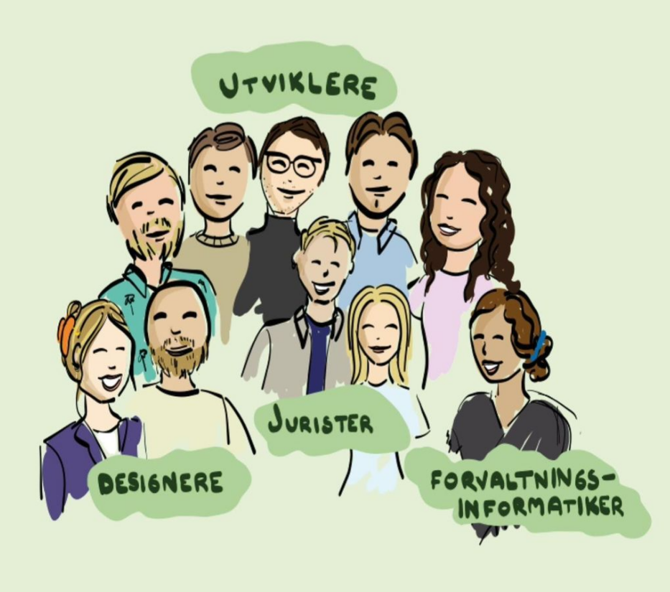



Digitale Helgeland Sommercamp 2021
Notes:
mira

Slide 2
Agenda
Om casen og hvordan vi har gått frem
Redusert foreldrebetaling og gratis kjernetid
Digital assistent
Våre tanker om veien videre
Notes:
Dette er en todelt pressentasjon

Slide 3
Tverrfaglighet
Gode erfaringer
Utfordringer
Bred kompetanse
Delegering
Veiledning
Lært mye om samarbeid
Lært mye om andre fagretninger
Agile metoder: Scrum
Hva skal gjøres når?
Involvere på riktig tidspunkt
Flat struktur
Parallell jobbing

Slide 4
Om casen

Slide 5
REDUSERT FORELDREBETALING OG GRATIS KJERNETID I BARNEHAGE OG SFO

Slide 6
REDUSERT FORELDREBETALING OG GRATIS KJERNETID I BARNEHAGE OG SFO
DIGITAL ASSISTENT

Slide 7
Prosjektbeskrivelse
Det skal utarbeides et konsept for en sammenhengende proaktiv tjeneste som gir redusert foreldrebetaling ved lav inntekt. Videre skal det utvikles en eller flere prototyper for å teste og vise fram konseptet. Konseptet bør legge vekt på enkle og oppsøkende interaksjoner der brukeren befinner seg, uavhengig av situasjon eller kontekst.

Slide 8
Hvorfor prosjektet er relevant
“Offentlige tjenester skal oppleves sammenhengende og helhetlige av brukere” - KMD
Notes:
Mira "… å få brukerne til å oppleve en digital sektor"

Slide 9
Interessenter og deres mål

Slide 10
Hva er redusert foreldrebetaling og gratis kjernetid?
Notes:
Redusert foreldrebetaling og gratis kjernetid moderasjonsordninger, en form for rabatt som retter seg mot foreldre med barn I barnehage og SFO. Kommunen plikter etter lov å tilby dette. Rfb setter en grense for hvor mye en husholdning betaler for barnehage- og SFO-plasis. Oppad begrenset til 6% av husholdningens samlede inntekt per barn.
Gratis kjernetid, 20 timer gratis opphold per uke i barnehage, har man rett på dersom husholdningen har en samlet inntekt på mindre enn 583 650.

Slide 11
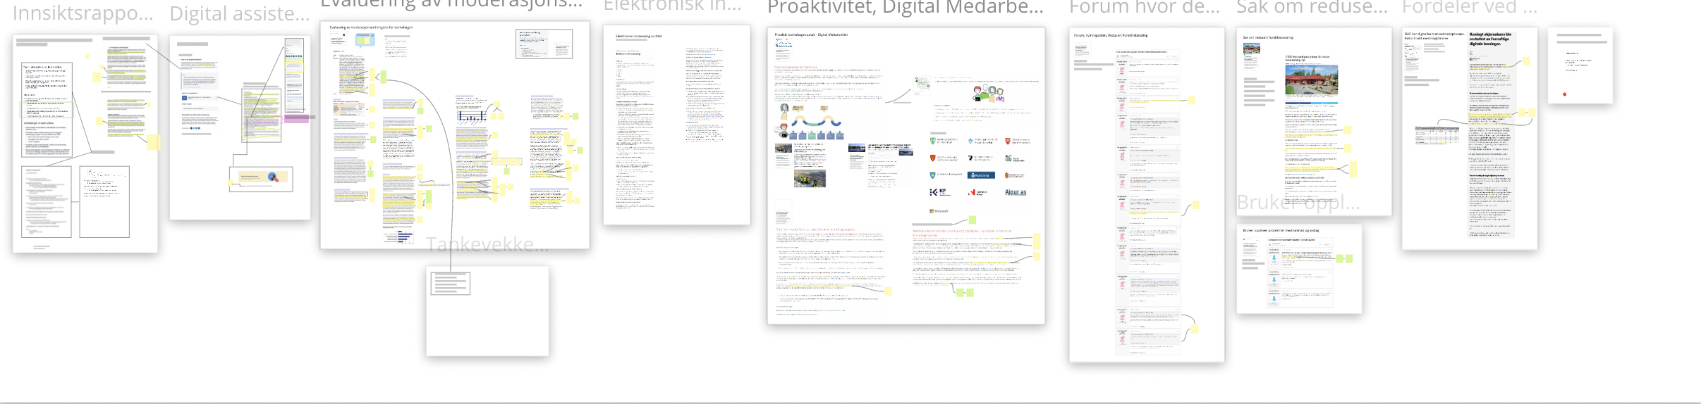
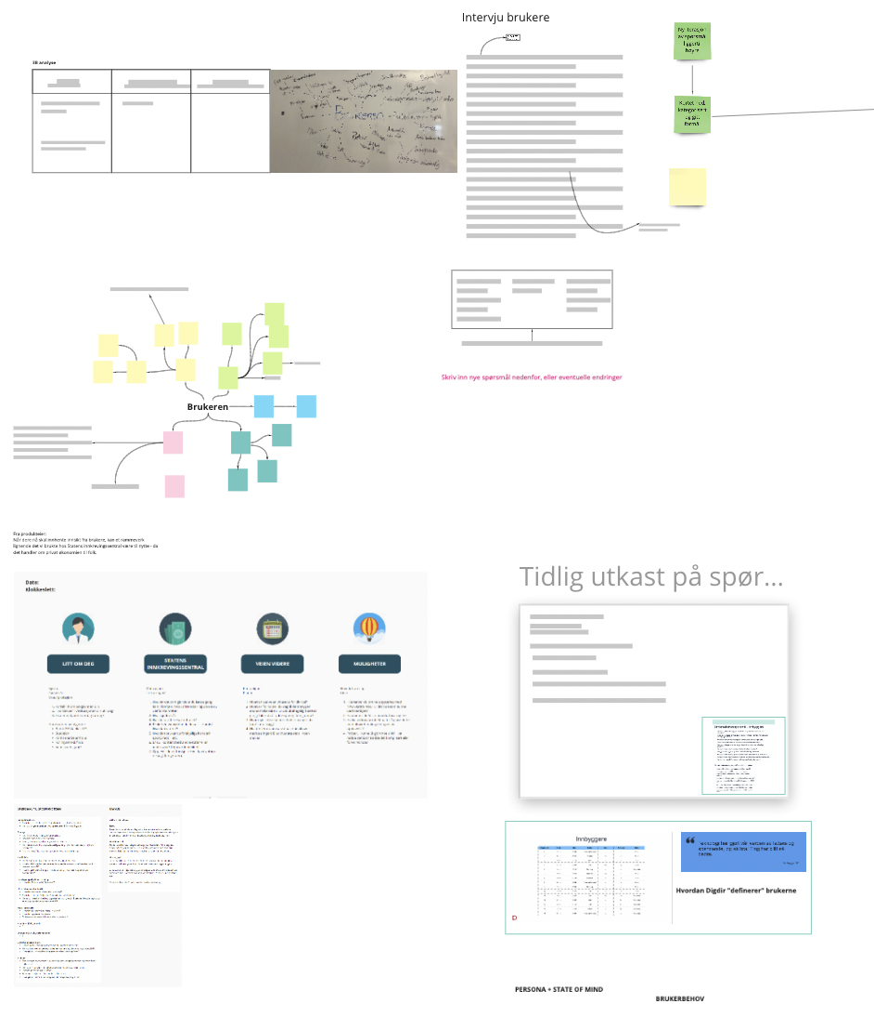
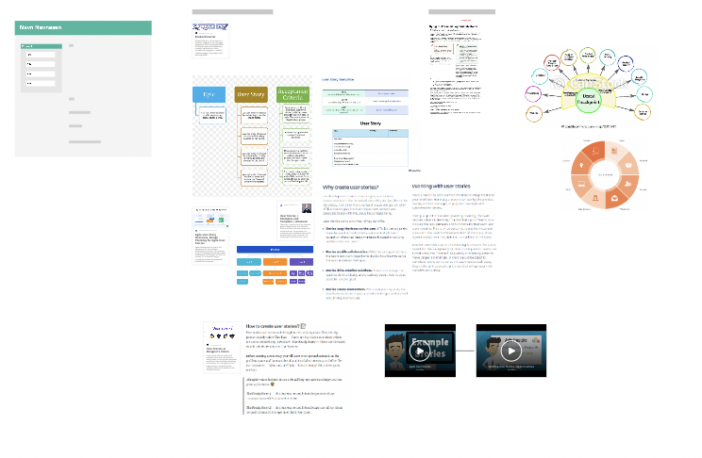
Research

Slide 12
Research
Digdir
Digital assistent
Brønnøysundregistrene
Digitale Helgeland
Brønnøy kommune
KMD
Digital medarbeider
Oslo Origo
KS
Skatteetaten
Artikler
Forum
m.m.

Slide 13
Søke om redusert foreldrebetaling og gratis kjernetid i barnehage og SFO
Bruker
Brukssituasjon
Bruksmåte
Familier med lav inntekt og barn i alder for barnehage og / eller SFO
En digital tjeneste
Notes:
mira

Slide 14
Søke om redusert foreldrebetaling og gratis kjernetid i barnehage og SFO
Bruker
Brukssituasjon
Bruksmåte
Familier med lav inntekt og barn i alder for barnehage og / eller SFO
En digital tjeneste
Saksbehandlere

Slide 15
Søke om redusert foreldrebetaling og gratis kjernetid i barnehage og SFO
Bruker
Brukssituasjon
Bruksmåte
Familier med lav inntekt og barn i alder for barnehage og / eller SFO
En digital tjeneste
Saksbehandlere
Behandle søknader om redusert foreldrebetaling og gratis kjernetid i barnehage og SFO

Slide 16
"Vet ikke hvem jeg skal kontakte for å få svar."
"Vet ikke hvor jeg kan gå for å se når jeg få svar."
"Skulle ønske det kom en tilbakemelding om at søknaden var kommet frem."
"Sliter med å skjønne hva jeg skal trykke på."

Slide 17
"Vet ikke hvem jeg skal kontakte for å få svar."
MYE USIKKERHET
"Vet ikke hvor jeg kan gå for å se når jeg få svar."
"Skulle ønske det kom en tilbakemelding om at søknaden var kommet frem."
"Sliter med å skjønne hva jeg skal trykke på."

Slide 18
Fokusområder
Kommunikasjon
Trygghet
Tillit
Notes:
Kommunikasjon for at brukere enkelt kan komme I kontakt med saksbehandler og vis versa. Gjennom økt kommunikasjon kan man elliminere en rekke av problemene som oppstår rundt usikkerhet.
Trygghet -> innebærer blant annet en oversikt over hvor man er, situasjonen til søknaden osv. Mennesker som allerede kanskje er I en sårbar situasjon
Tillit fordi hele velferdstaten fungerer på tillitt. Det er selve grunnstenen til hvorfor statlige og kommunale tjenester fungerer. Derfor noe vi ønsker at løsningen vår skal oppretholde

Slide 19
Fokusområder
Kommunikasjon
Trygghet
Tillit
Sammenheng
Automatisering
Notes:
Med sammenheng mener vi at tjenesten skal ha mulighet til å være del av et større system. Dette er blant annet for å tilrettelegge for proaktivitet
Og til slutt, automatisering av søknadsprosessen gjør det ofte mindre krevende å søke og er også med på å gjøre prosessen mer behagelig.

Slide 20
Problemformulering
Hvordan utvikle en tjeneste som legger til rette for interaksjon mellom innbyggere og kommunale og statlige tjenester.
Den utviklede tjenesten skal også skape trygghet og tillit blant innbyggere ved å både gi enkel tilgang til relevant informasjon og tilstrekkelig hjelp.
Søknadsprosessen skal være delvis automatisert og tjenesten burde passe inn i et større brukertilpasset system.
Notes:
mira

Slide 21
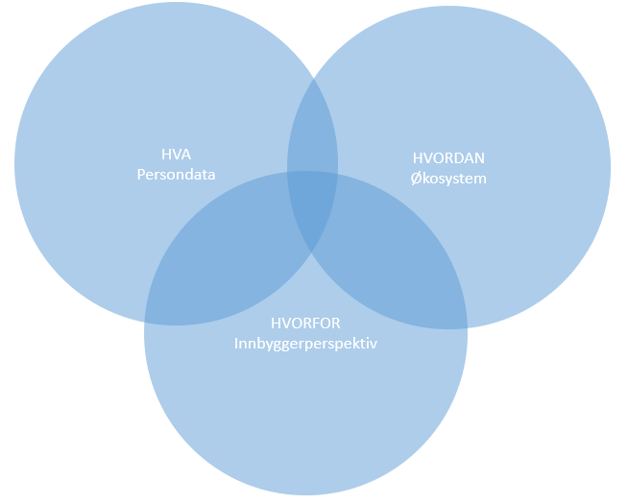
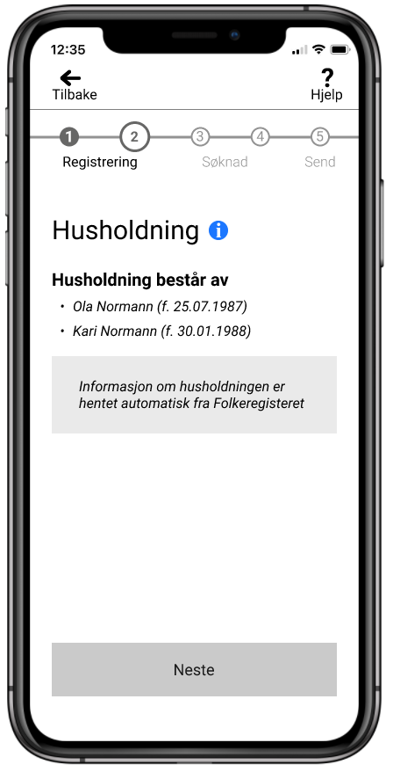
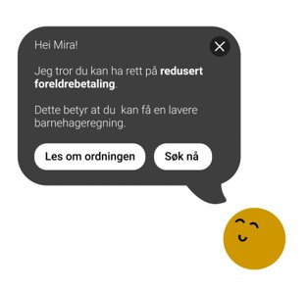
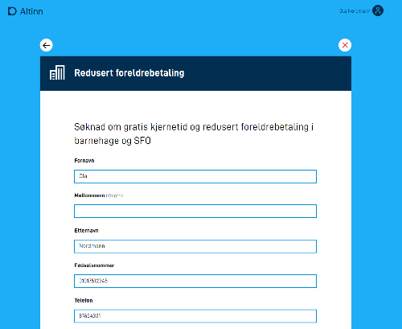
Leveransene
Digital Assistent
Redusert foreldrebetaling
(PoC)
Digital
skjemaløsning (Altinn)
Notes:
sunniva

Slide 22

1 - Skjemaløsning

Slide 23
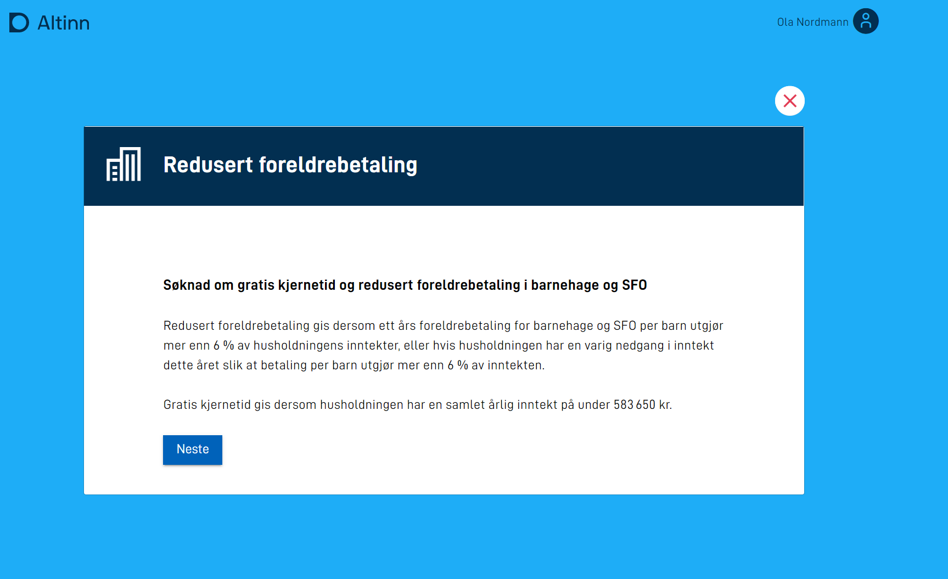

Slide 24


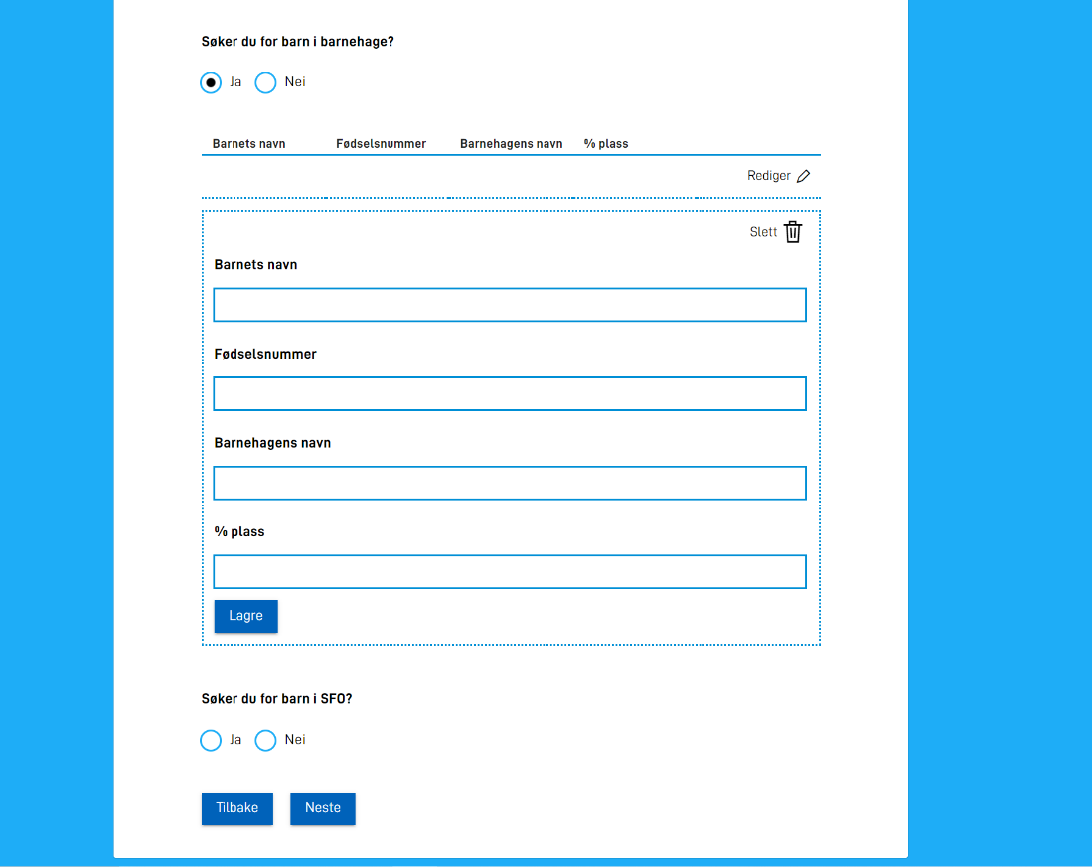
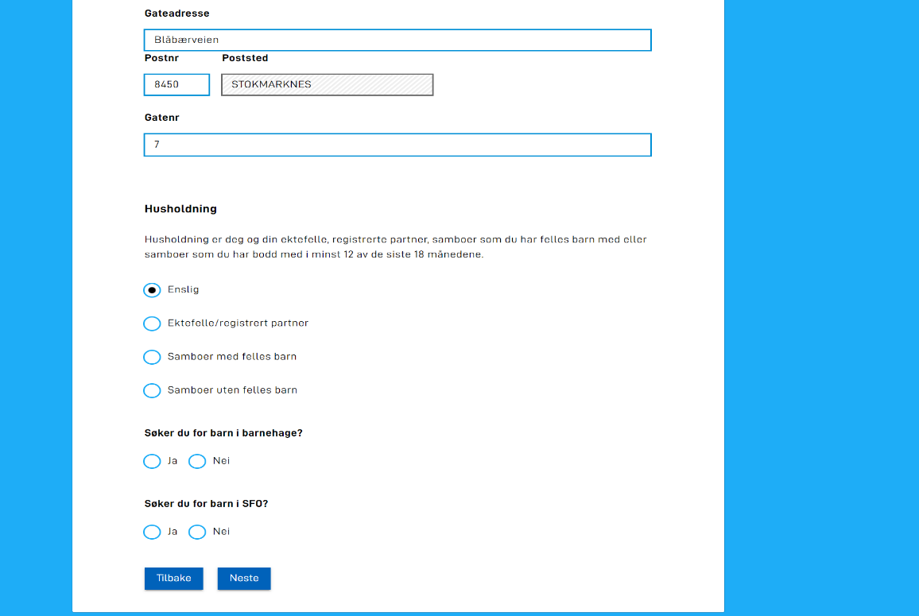
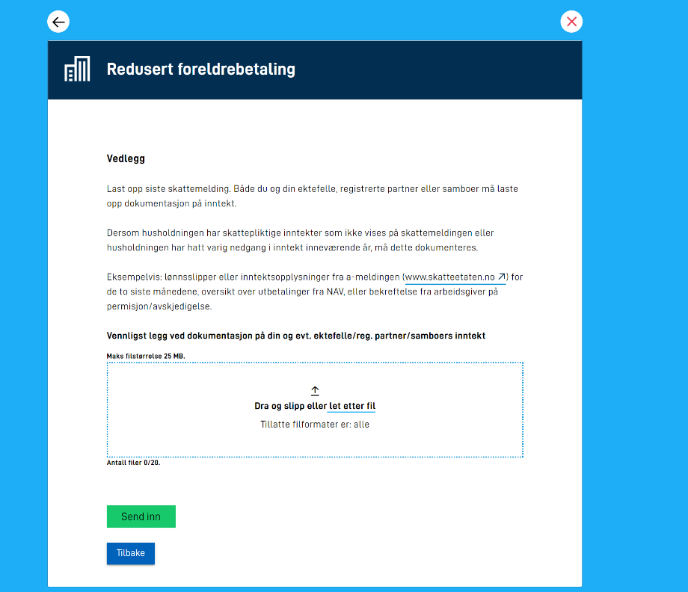

Slide 25
Hvorfor er dette bra?
Det gode
Automatisk informasjon fra ID-porten
Brukeren får kun opp relevante felt
Man slipper å bruke papir ☺
Utfordringer
Henter ikke skattemeldinger automatisk
Hvor skal skjemaet sendes?

Slide 26
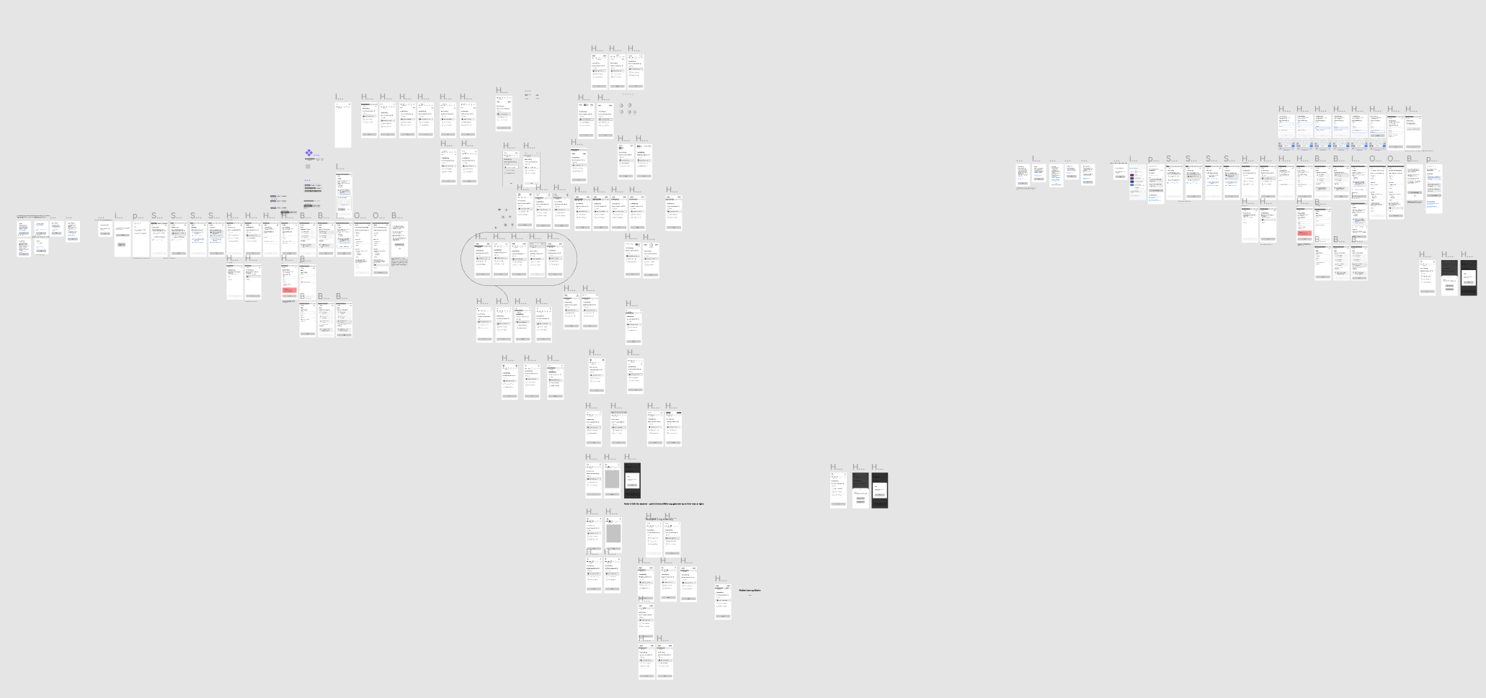
2 - søknadstjeneste / prototypen
Proof of concept
Vårt løsningsforslag

Slide 27
2 – Proof of concept
Web app
Figma

Slide 28
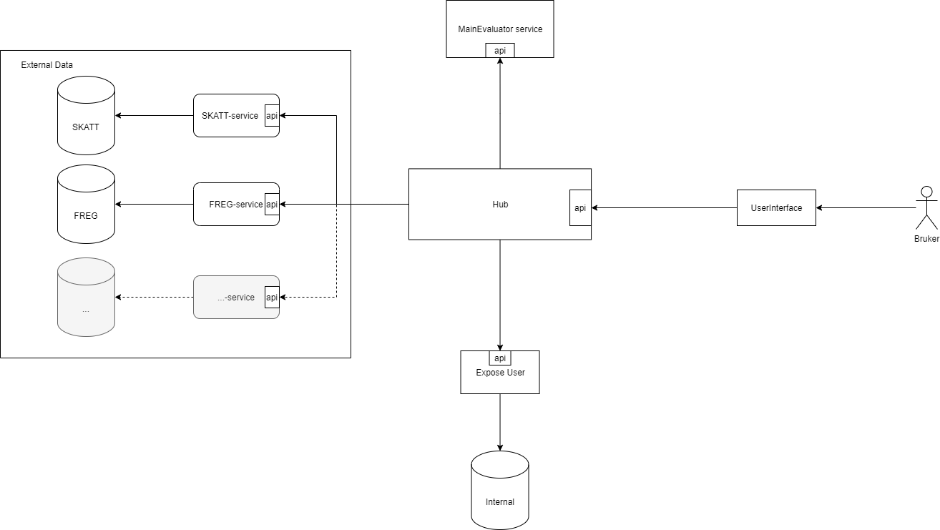
Redusert foreldrebetaling (poc)
Notes:
Strukturen til backend-systemet, hvor man ser prosessflyten ved initiering av søknad.
(kanskje nevne?)
Det er denne strukturen vi har videreutviklet og koblet med applikasjon vi har utviklet den siste halvdelen av prosjektet.

Slide 29
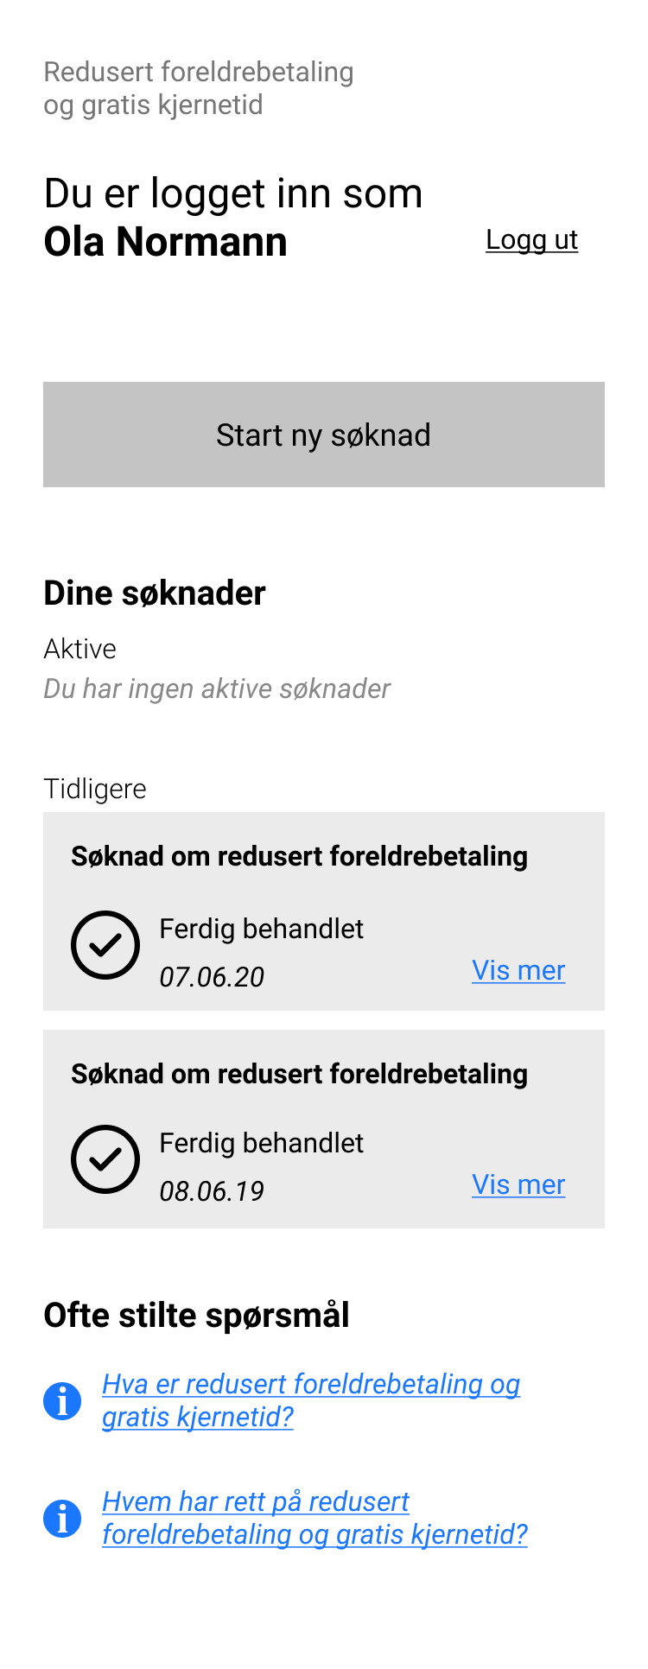
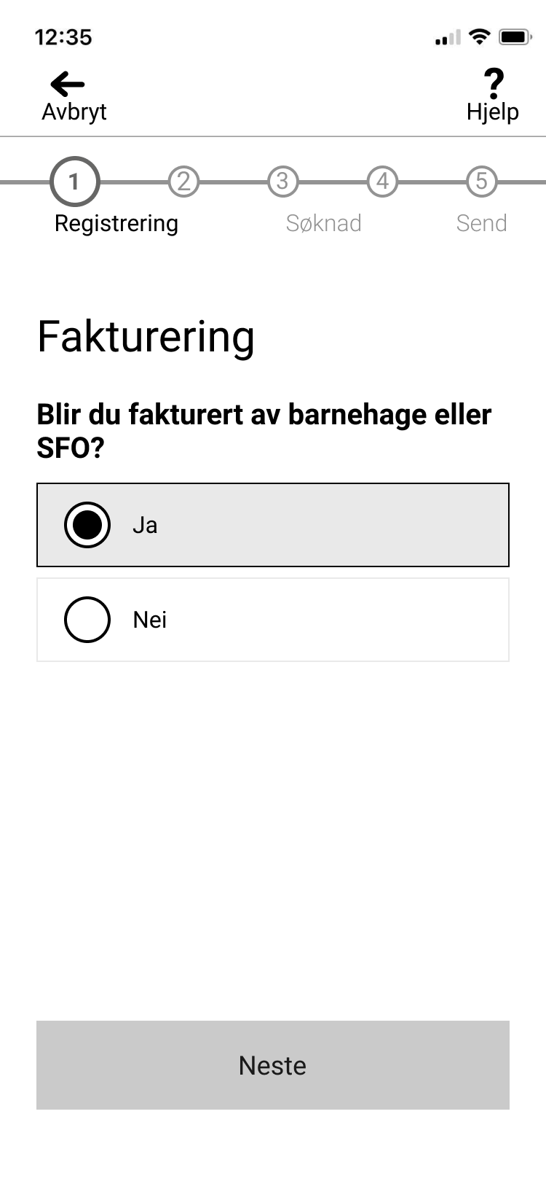
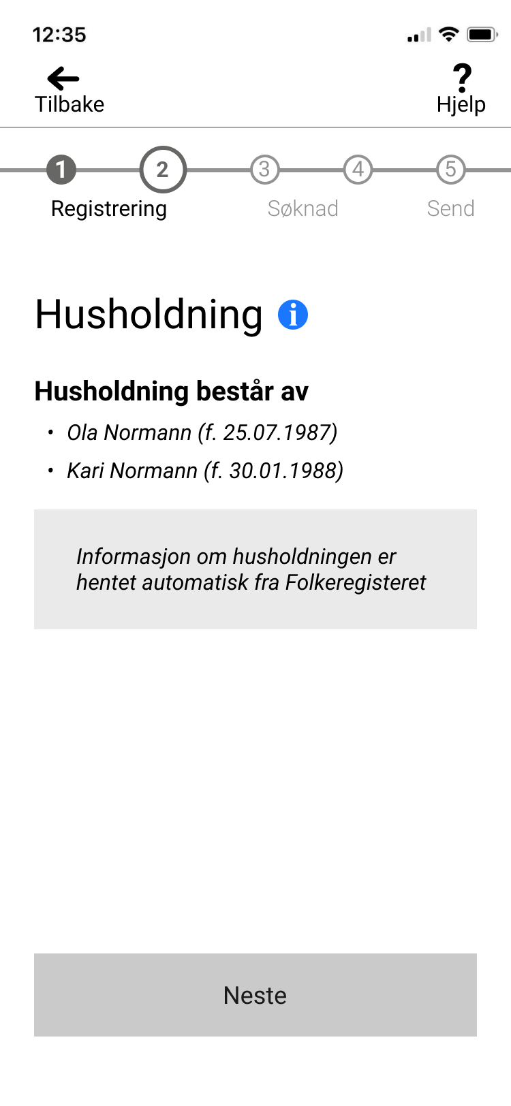
Oversikt
Fakturering
Husholdning

Slide 30
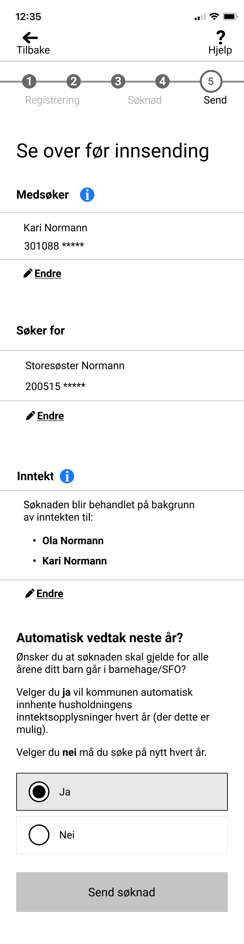
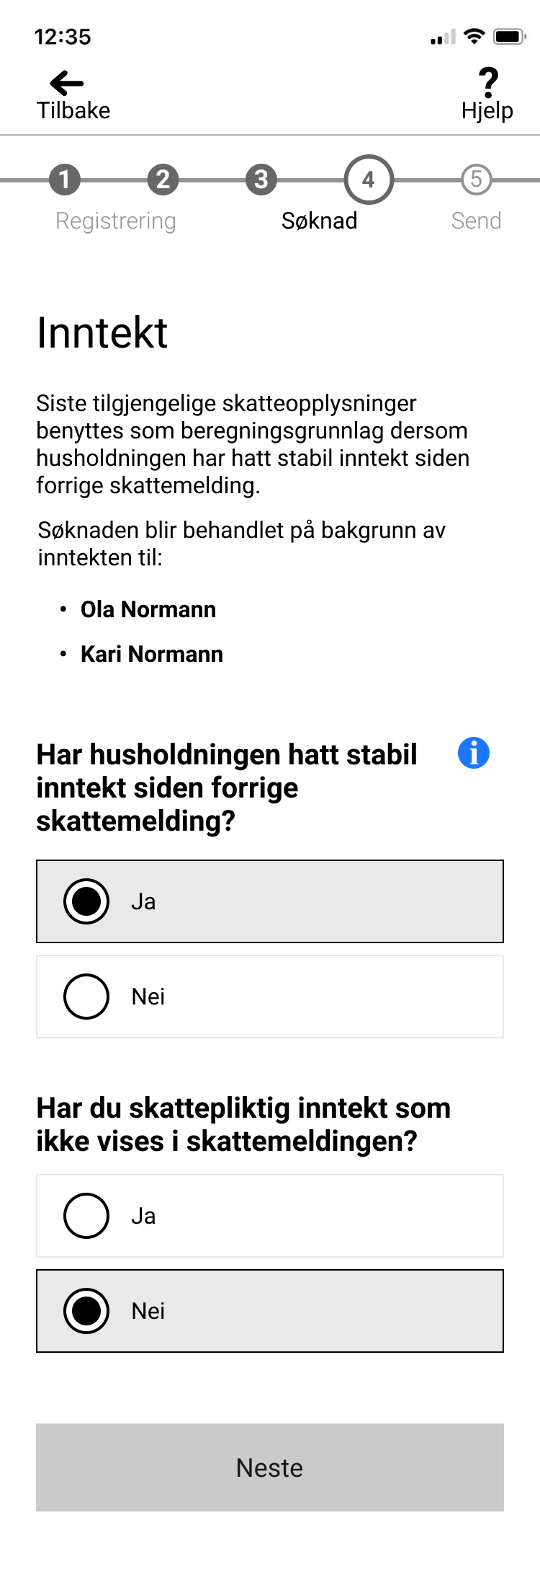
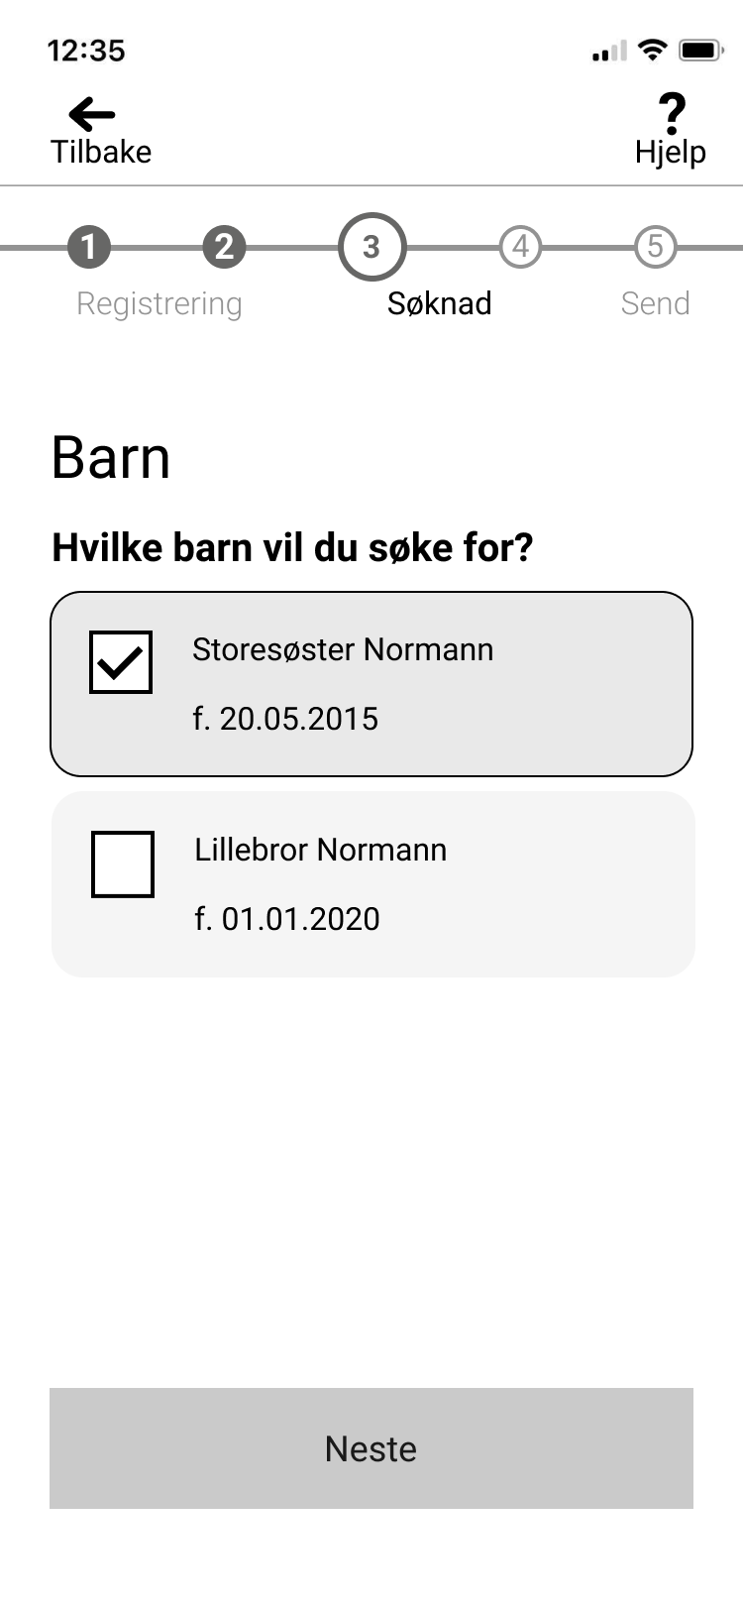
Informasjon
Status
Automatisering
Se over
Inntekt
Barn

Slide 31
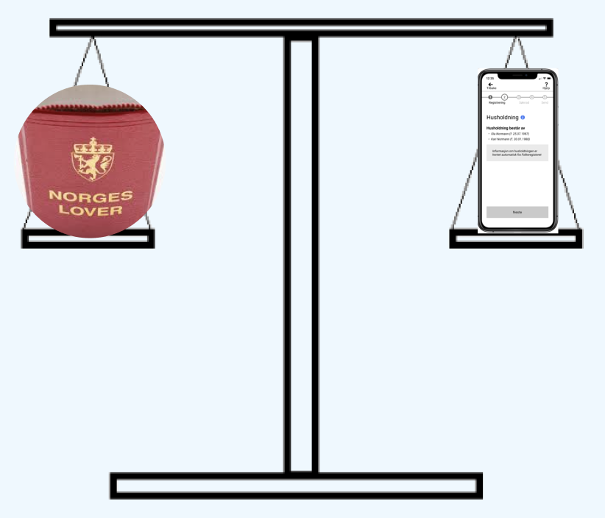
Typetilfeller
PoC retter seg mot A4-tilfeller
"A4-tilfeller"
Typetilfeller
  Samboere uten felles barn
  Fosterbarn
  Personer uten fødselsnummer/D-nummer

Slide 32
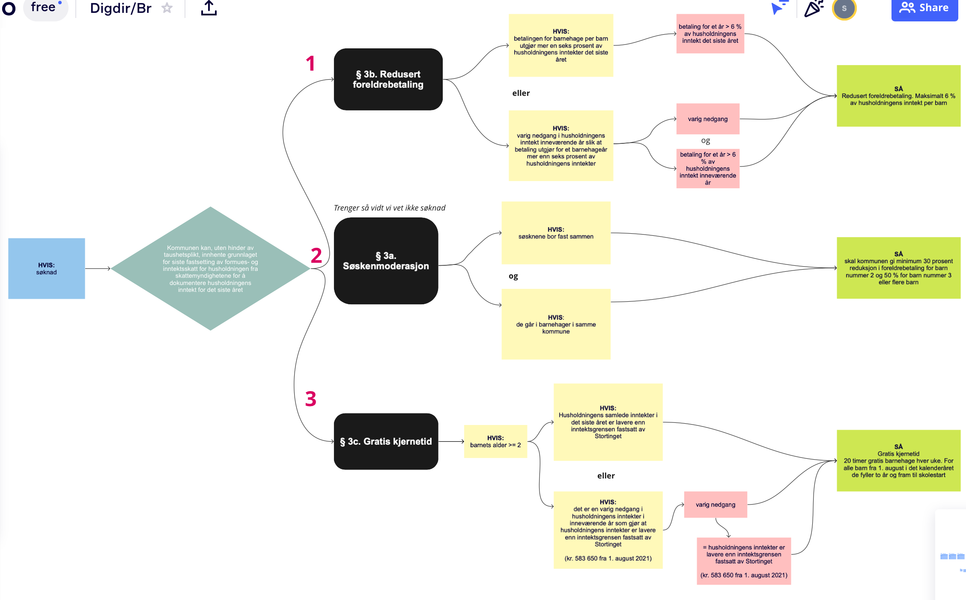
Notes:
sunniva

Slide 33
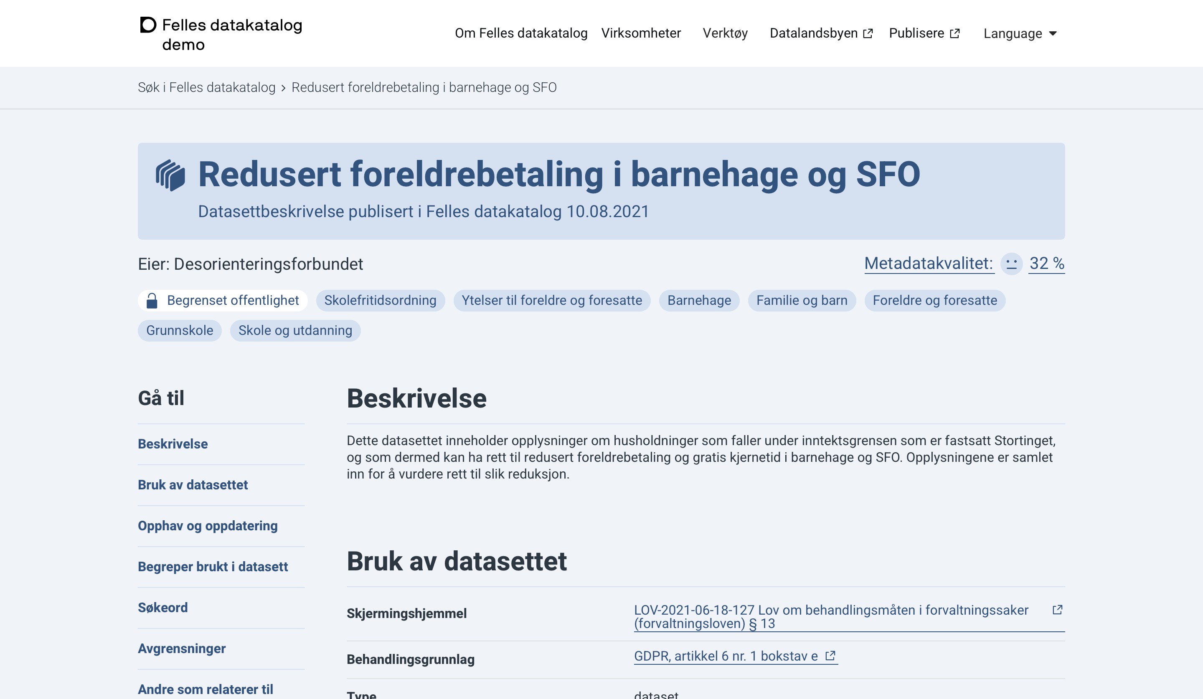

Slide 34
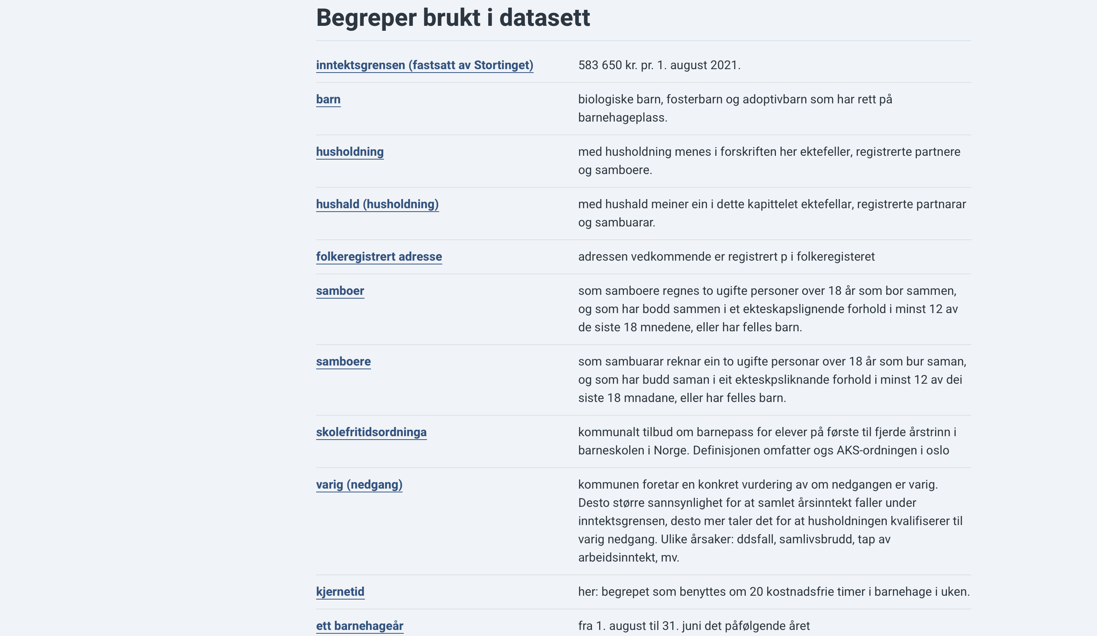

Slide 35
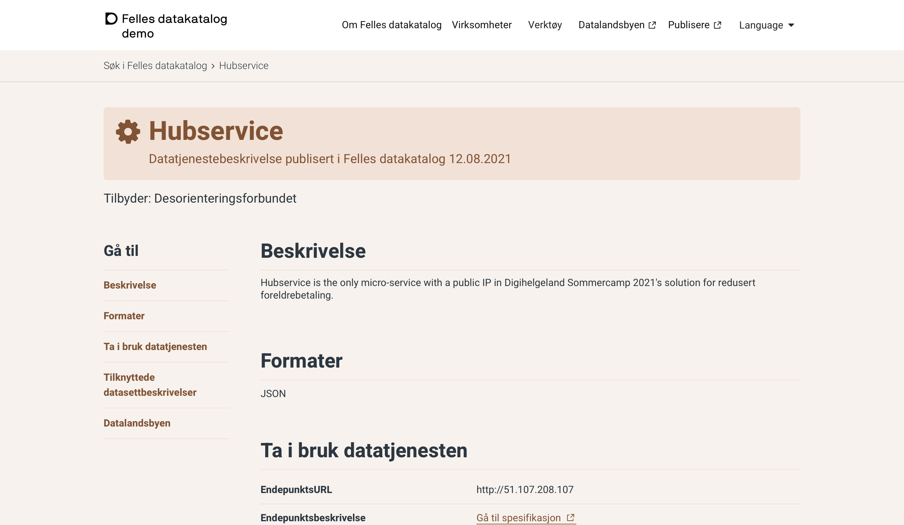

Slide 36
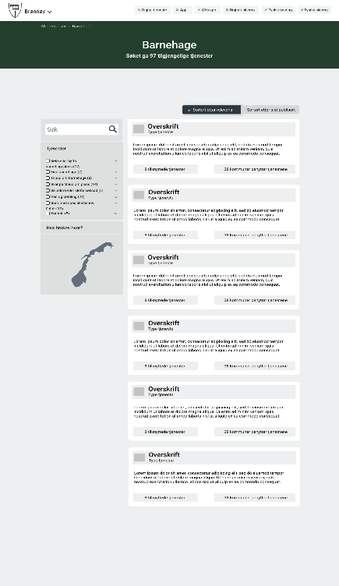
Digital assistent

Slide 37

Hvorfor er det behov for digitale assistenter?

Slide 38
Bidra til at offentlig informasjon og tjenester oppleves som sammenhengende for innbyggere

Slide 39
Bidra til at offentlig informasjon og tjenester oppleves som sammenhengende for innbyggere
Skal gi en enklere hverdag for innbyggere, næringsliv og frivilligheten

Slide 40
Bidra til at offentlig informasjon og tjenester oppleves som sammenhengende for innbyggere
Skal gi en enklere hverdag for innbyggere, næringsliv og frivilligheten
Forenkle hverdagen til mennesker i dialog med en offentlig sektor

Slide 41
Kommunikasjon
Notes:
En ide om hvordan forskjellige tjenester kan henge sammen, sende signaler når endringer forekommer i data om deg staten sitter på. Basert å disse endirngene kan innbyggerne få beskjed om å sjekke tjenester de kan ha krav på. Dette kan med andre ord være et middel som gir proaktive tjenester.

Slide 42
Kommunikasjon
mellom
1.
systemer
Notes:
En ide om hvordan forskjellige tjenester kan henge sammen, sende signaler når endringer forekommer i data om deg. Basert å disse endirngene kan innbyggerne få beskjed om å sjekke tjenester de kan ha krav på. Dette kan med andre ord være et middel som gir proaktive tjenester.

Slide 43
Kommunikasjon
mellom
2.
kommune,
innbygger og stat
Notes:
En proaktiv kanal derinnbyggere kan få oversikt over hvilke tilbud de kan søke om

Slide 44
Kommunikasjon
mellom
3.
kommuner
Notes:
Mira - En måtet kommuner kan kommunise medhverandre, får tilgang til hverandres innsiktsarbeid, ressurser og tjenester.

Slide 45
Kommunikasjon mellom
systemer
1.

Slide 46
Proaktivitet
HVA
Persondata
HVORDAN
Økosystem
HVORFOR
Innbyggerperspektiv
Sammenhengende tjenester
Notes:
Tre aspekter som vi så som sentrale

Slide 47
HVA
Persondata
HVORDAN
Økosystem
HVORFOR
Innbyggerperspektiv
Persondataflyt
(1) Endring i data
(2) Samtykke
Notes:
Grunnlaget er persondata og flyten av den og i hvilken grad den skal flyte.
Innsikt ga blandet inntrykk, men overall ikke overvåkingsamfunn
Personvern er sterkt

Slide 48
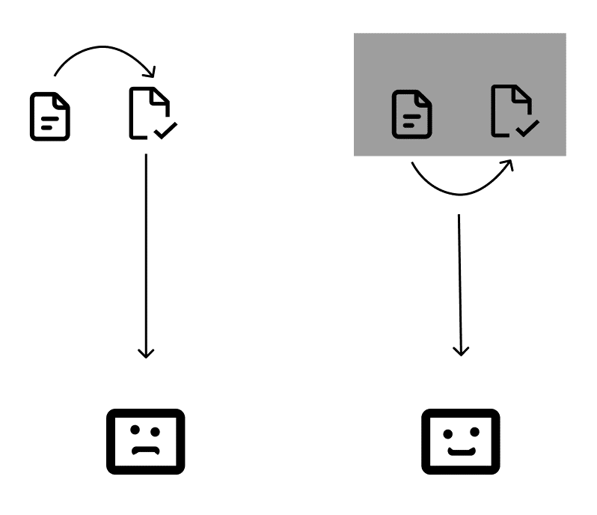
Notes:
Forslag på å beskytte personvern
Endring i data slik at proaktivitet kan skje
Er fortsatt personopplysning, må ta videre vurdering om det er relevant evt. Hvilke tilfeller

Slide 49
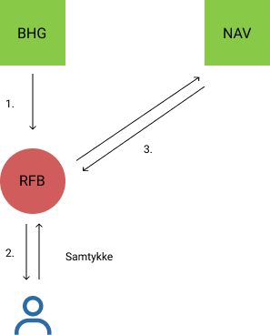
Notes:
Samtykke som behandlingsgrunnlag
Føyes med endring i data
Aktiviseres og inkluderer bruker
Lånekassen og Nav.

Slide 50
HVA
Persondata
HVORDAN
Økosystem
HVORFOR
Innbyggerperspektiv
Hendelsesdrevet arkitektur
Nasjonalstyrt megler
Tilgangskontroll
Notes:
Noe må initiere så systemet må snakke sammen
«Vanlig» passer med lovgivning
Hvordan skal det flyte? Proaktivitet peker mot hendelsesdrevet

Slide 51
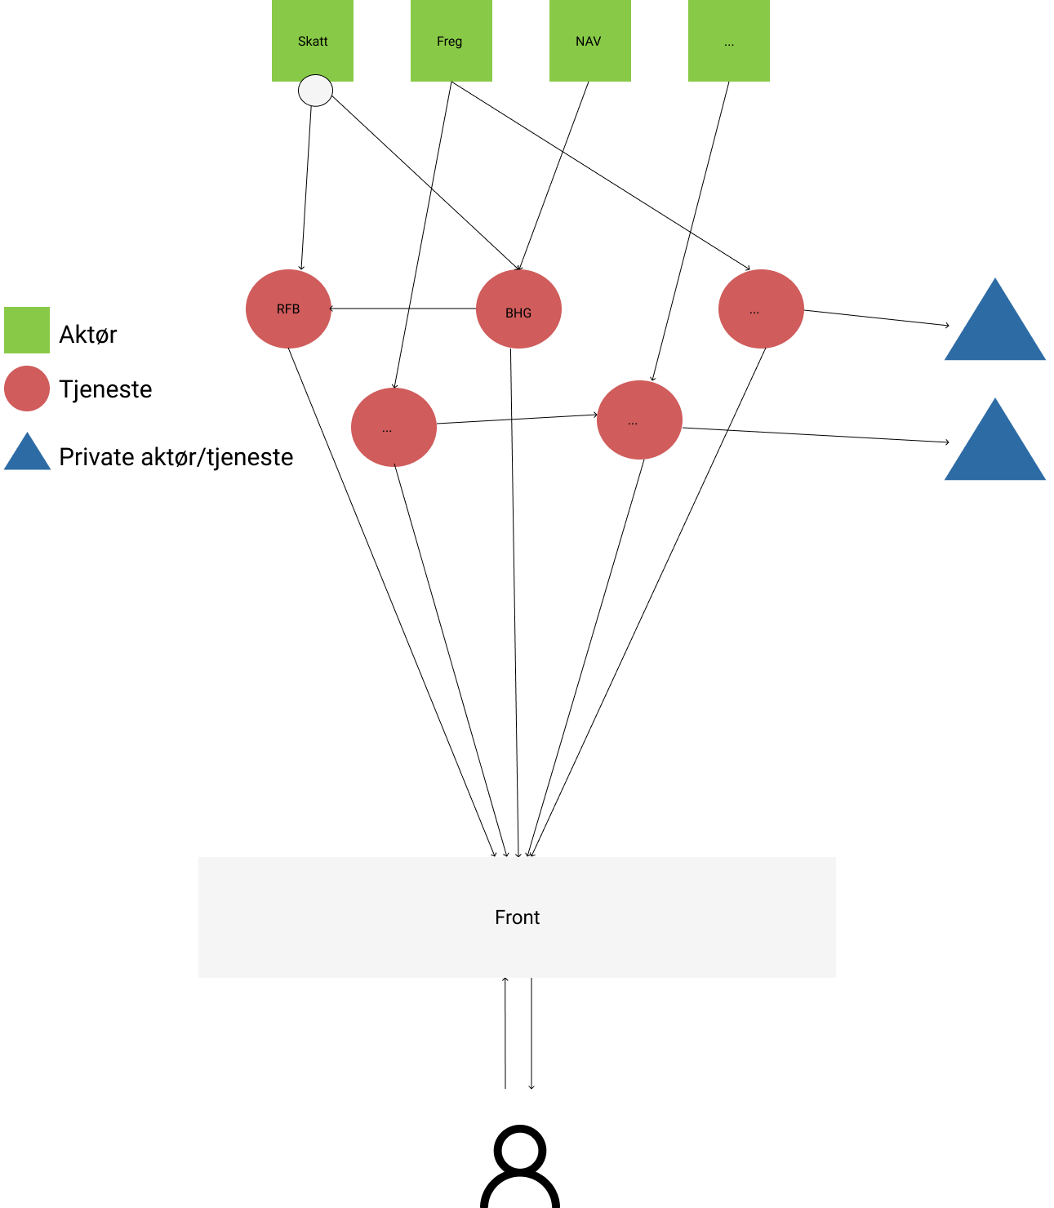
Notes:
Økosystem hvor alle snakker sammen
EDA i bunn, med lov / sterk anbefaling om å tilrettelegge produsering av hendelser
Private aktører har tilgang
Sendes til Front for interaksjon med bruker

Slide 52
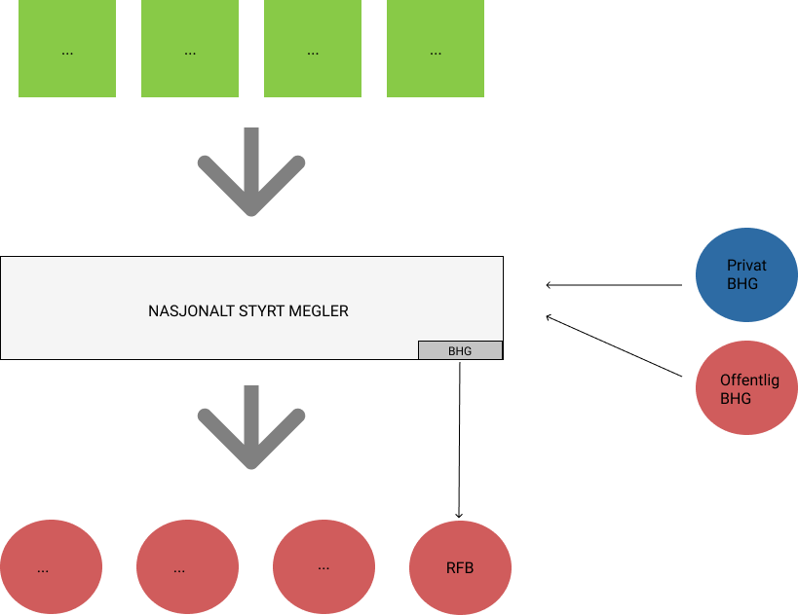
Notes:
Skapes behov for nasjonalstyrt megler som sentraliserer bindeleddet, men holder tjenestene og aktørene desentralisert
Megler styrer tilgangskontroll
Ligner veldig på Altinn Events sin visjon!

Slide 53
HVA
Persondata
HVORDAN
Økosystem
HVORFOR
Innbyggerperspektiv
Proaktivitet hensikt
Brukerprofil
Balanse mellom proaktiv og reaktiv
Notes:
Proaktiv hensikt
Til det beste for bruker
Ikke systemet som skal være kulest og mest effektiv, men bruker som skal skapes verdi for

Slide 54
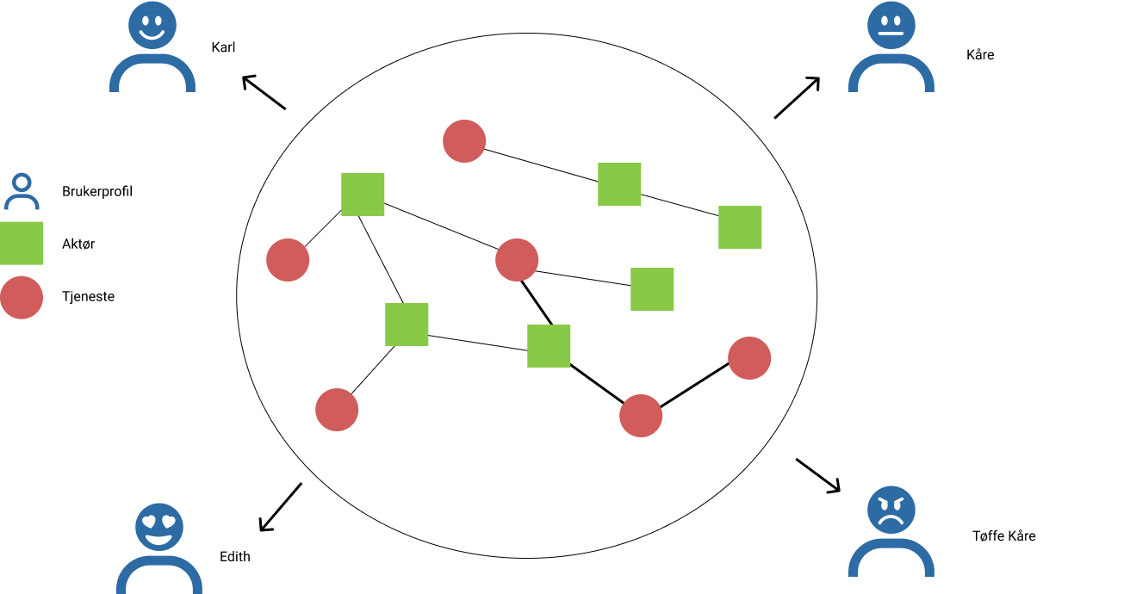
Notes:
Få for mye / for lite , spesielt mtp bruk av endring av data
Behov for persontilpassing, da det ikke er one-size-fits-all
Gi mulighet for å kunne endre hvor mye proaktivitet man vil delta på

Slide 55
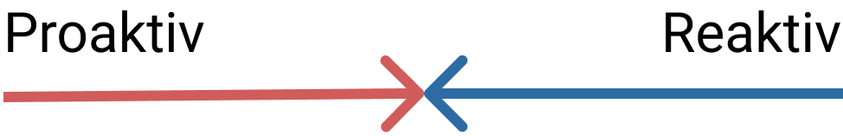
Notes:
Proaktiv versus reaktiv. Proaktiv for å tilrettelegge for bruker slik at den har det best, samtidig ønske om en aktiv innbygger som er var sin egen situasjon
Endring av persondata og samtykke underbygger dette.

Slide 56
Verktøyet for kommunikasjon mellom kommune, innbygger og stat
2.
Proaktivitet i praksis

Slide 57
Hva så vi?
Kommer ikke frem til befolkningen
Designkriminalitet på kommunesidene
Flere forskjellige løsninger med ulikheter og likheter

Slide 58
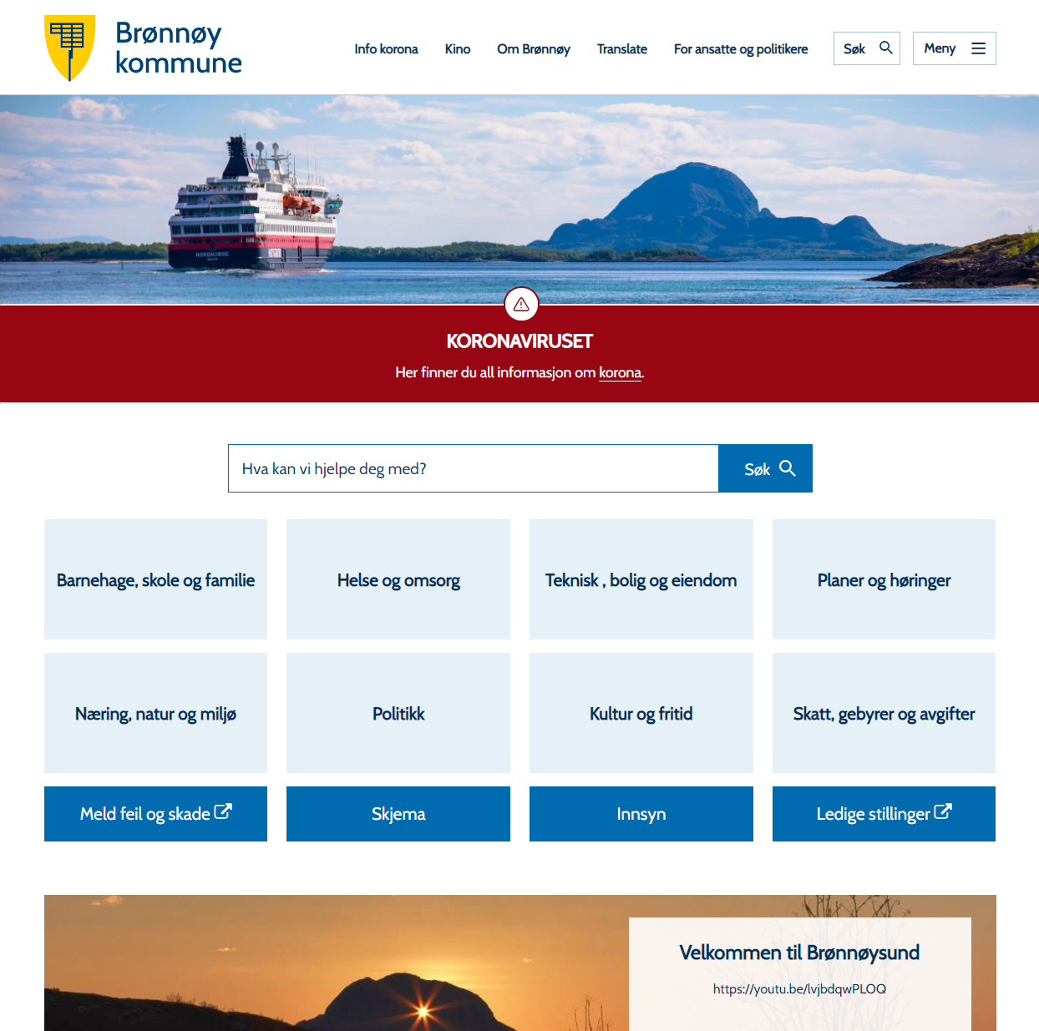
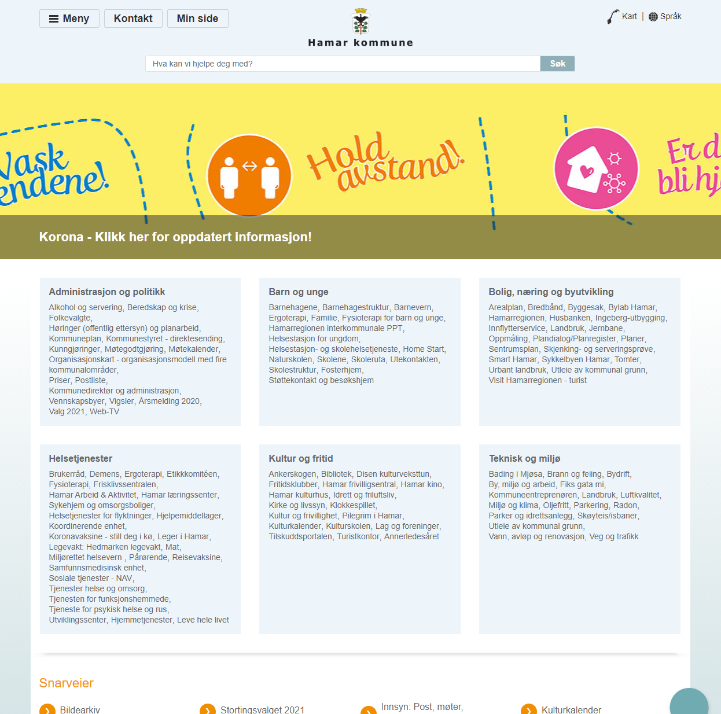
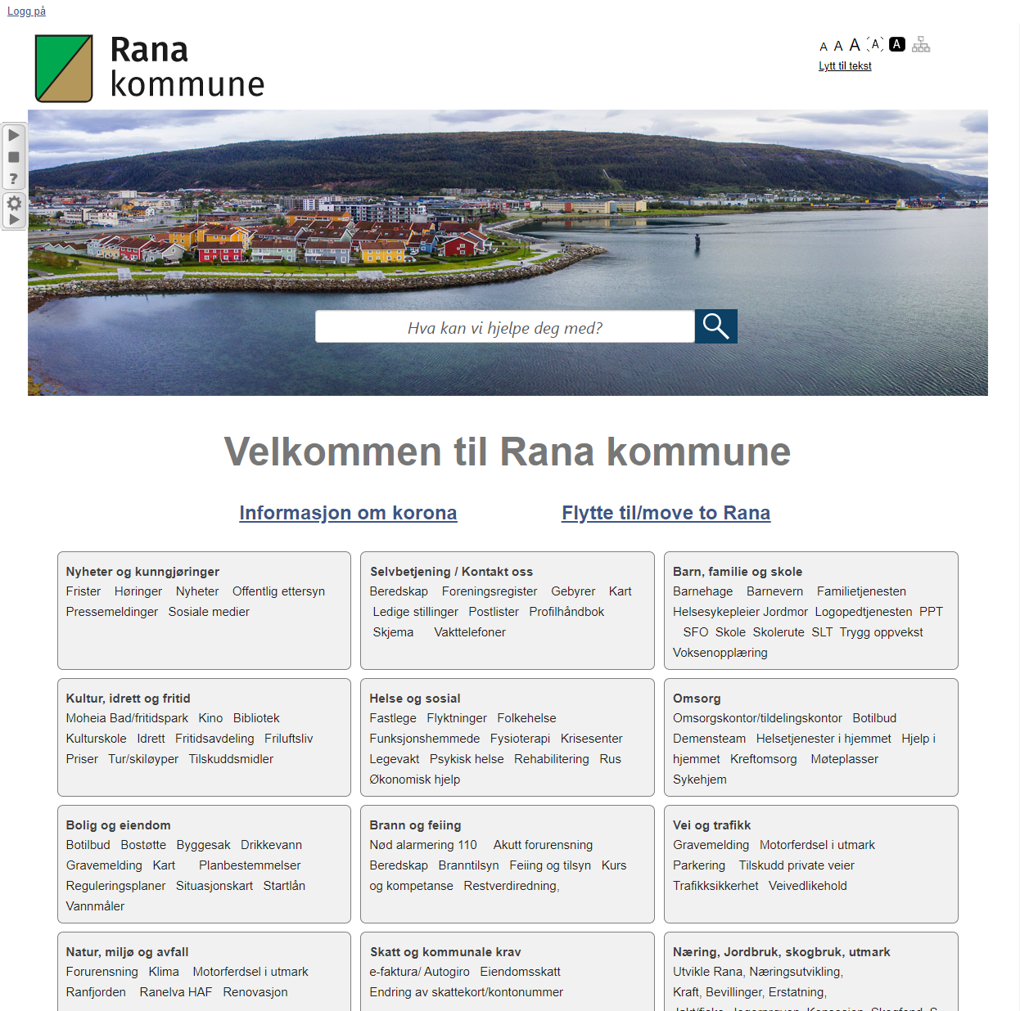
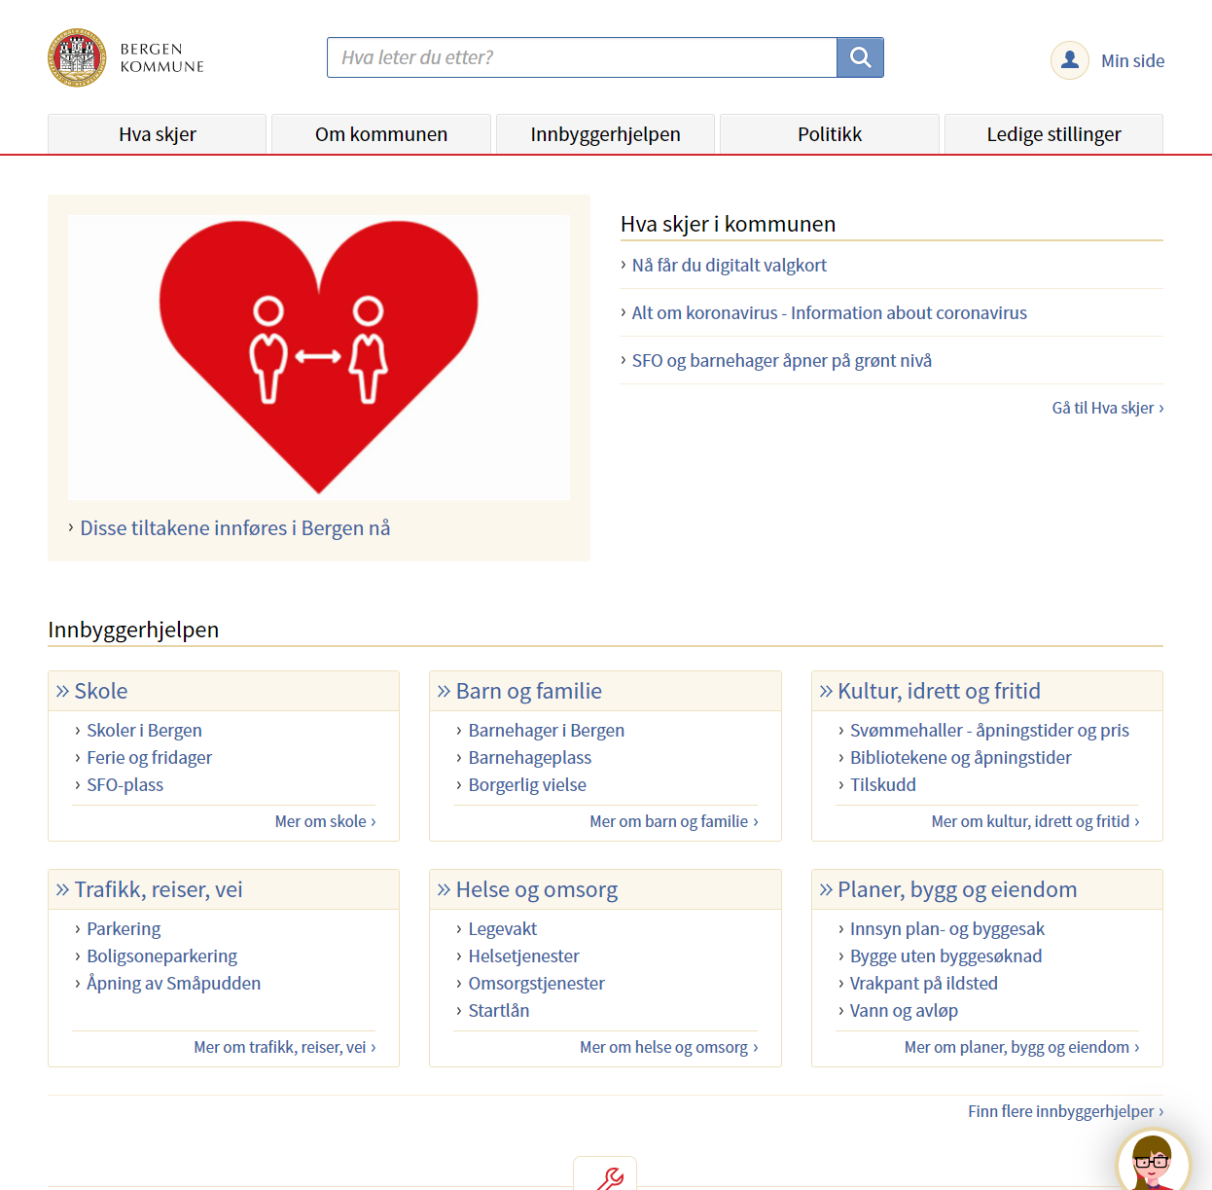
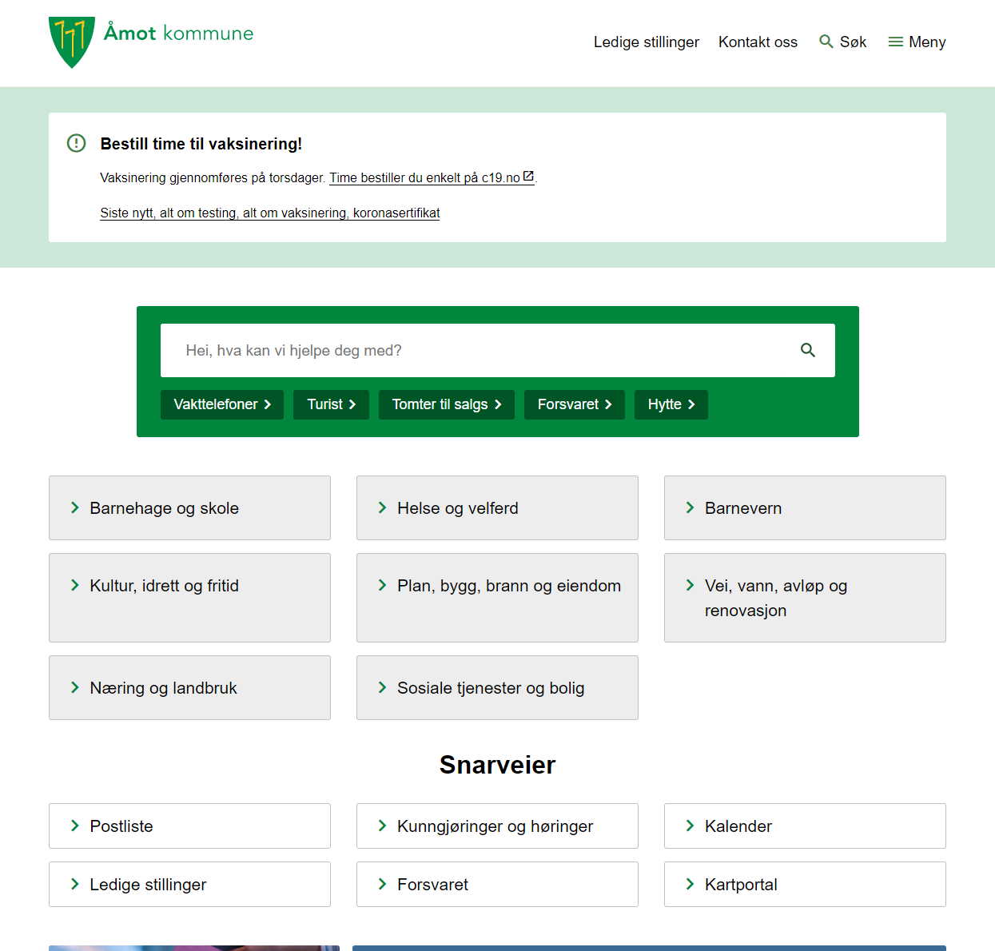
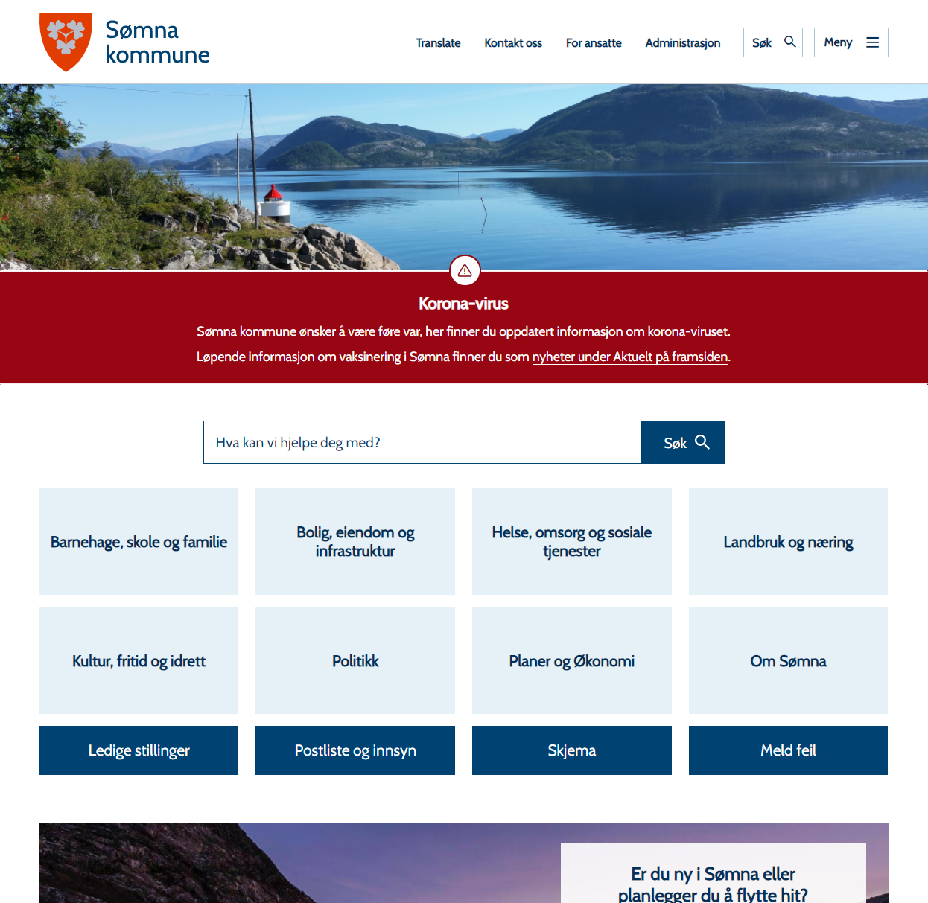
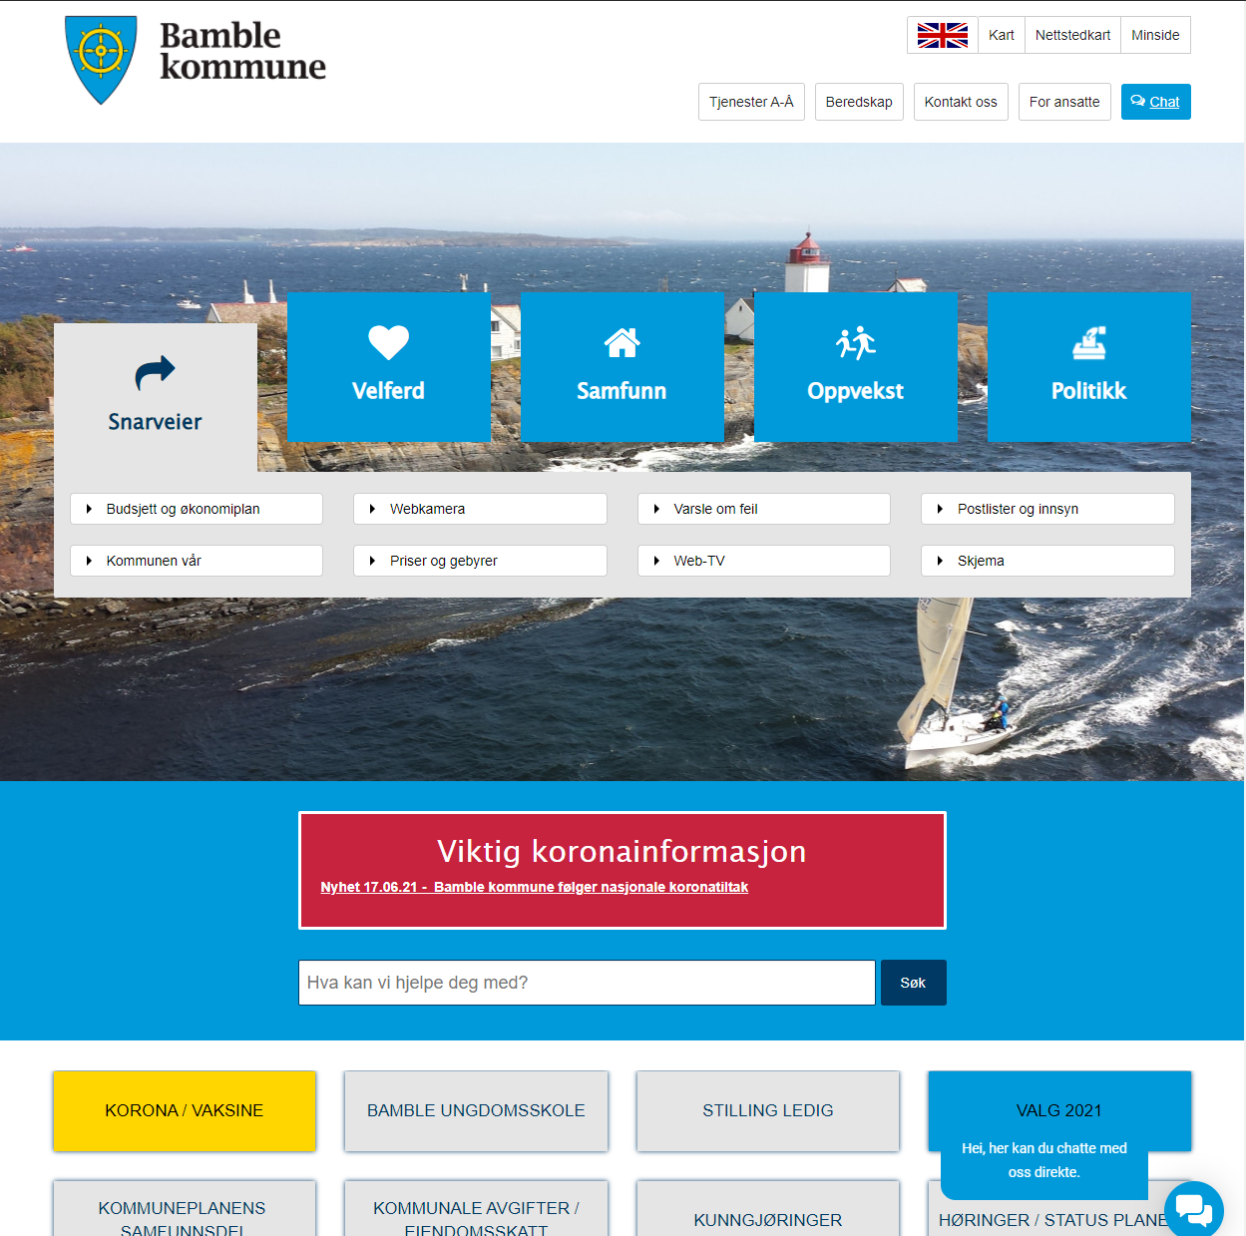
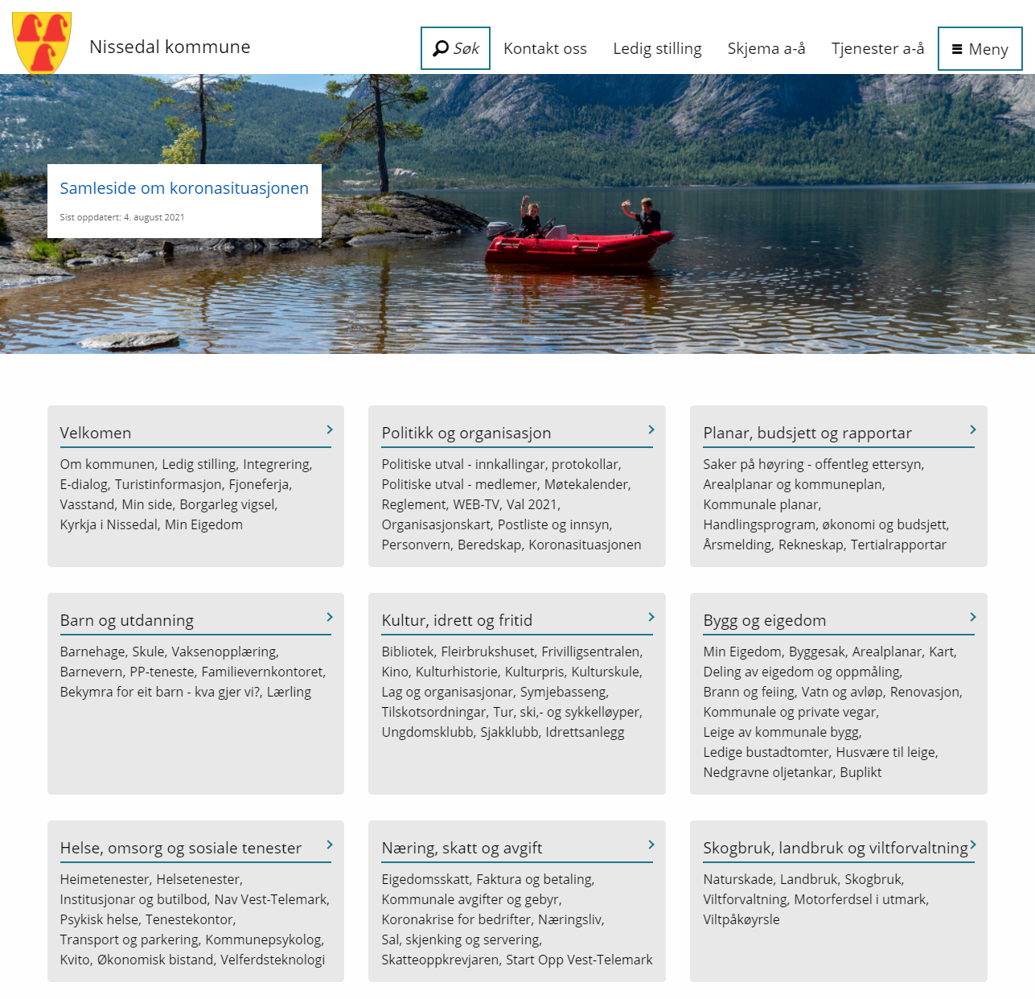

Slide 60
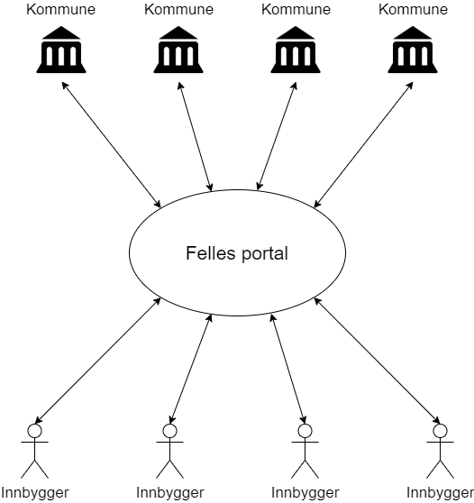

Slide 61
Felles portal
KS' MinSide
f.eks.

Slide 62
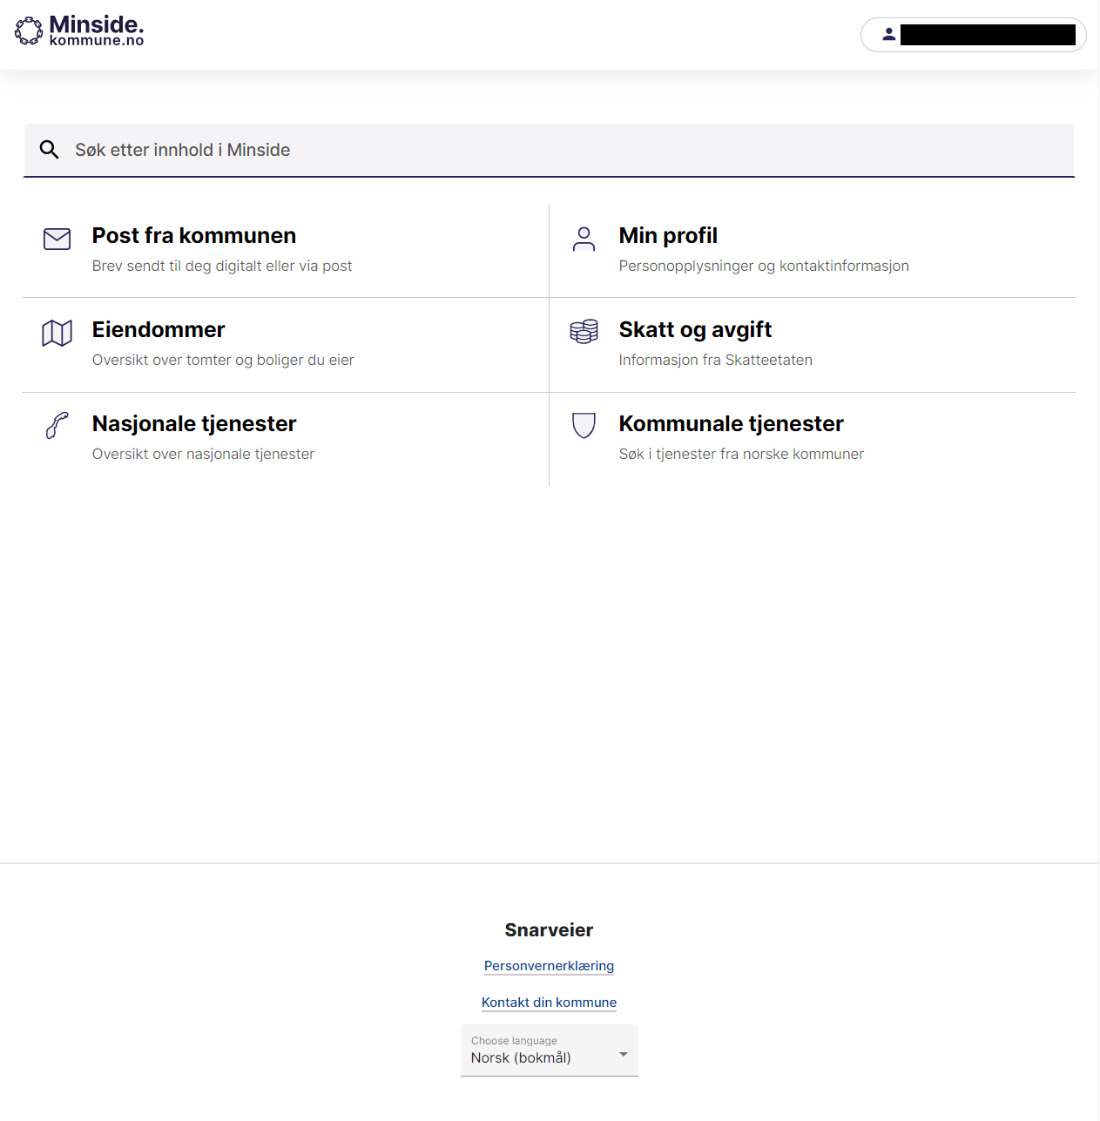
Litt om MinSide
Verktøy for innbyggere
Post, eiendom, tjenester m.m.
Peker til nasjonale tjenester
Kan beholde kommunesiden sin

Slide 63
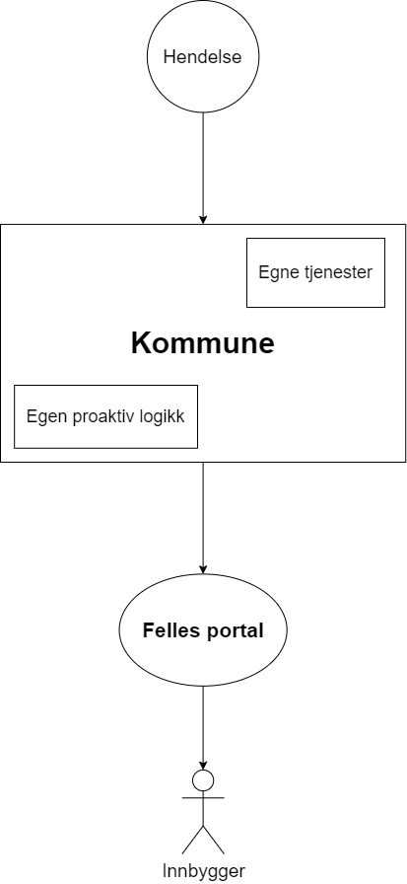
Proaktivitet på felles portal?
Kommunene lytter
Foreslå via felles portal
Andre steder?

Slide 64
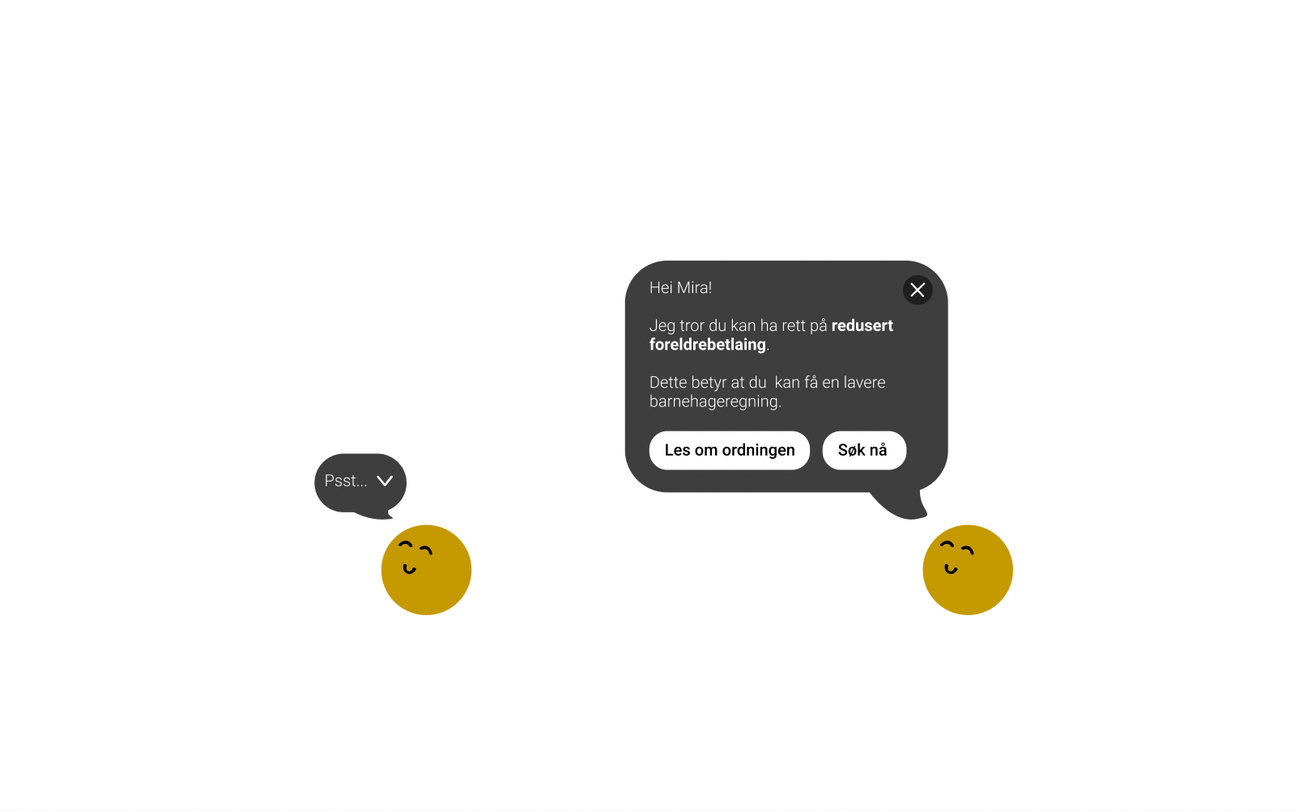
En “proaktiv assistent”

Slide 65
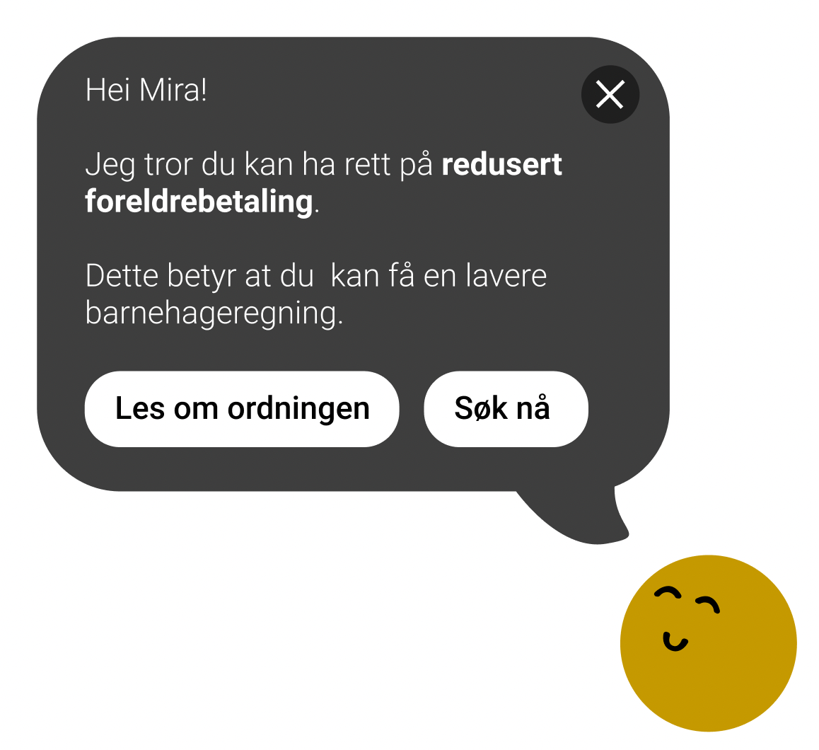
En “proaktiv assistent”

Slide 66
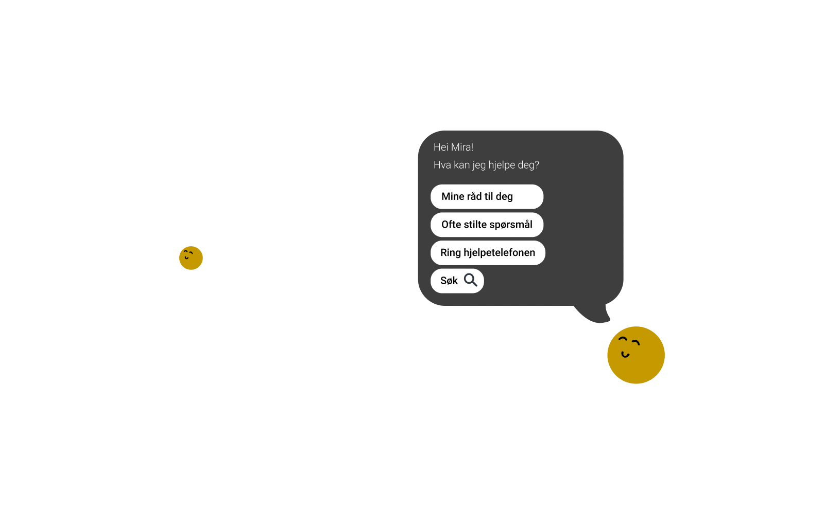
En “proaktiv assistent”

Slide 67
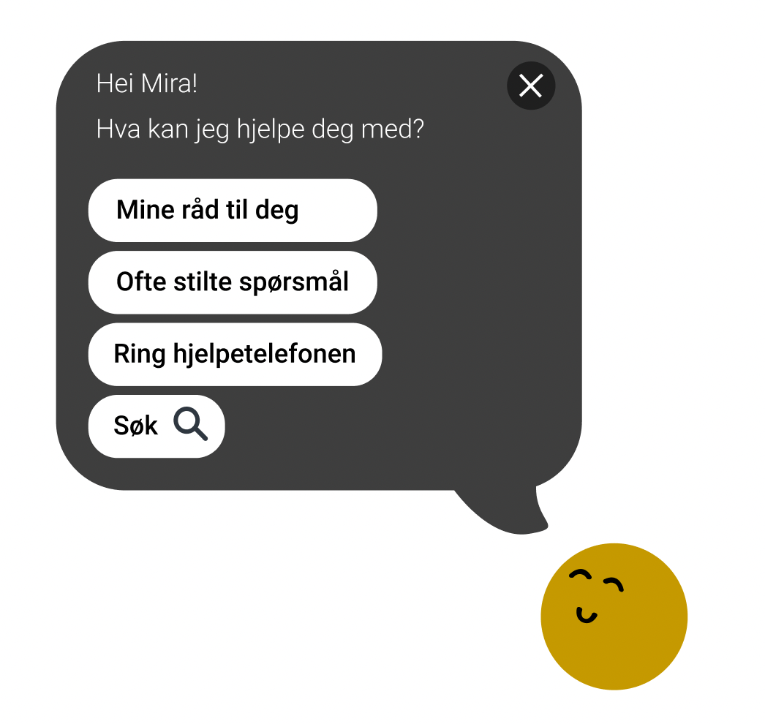
En “proaktiv assistent”

Slide 68
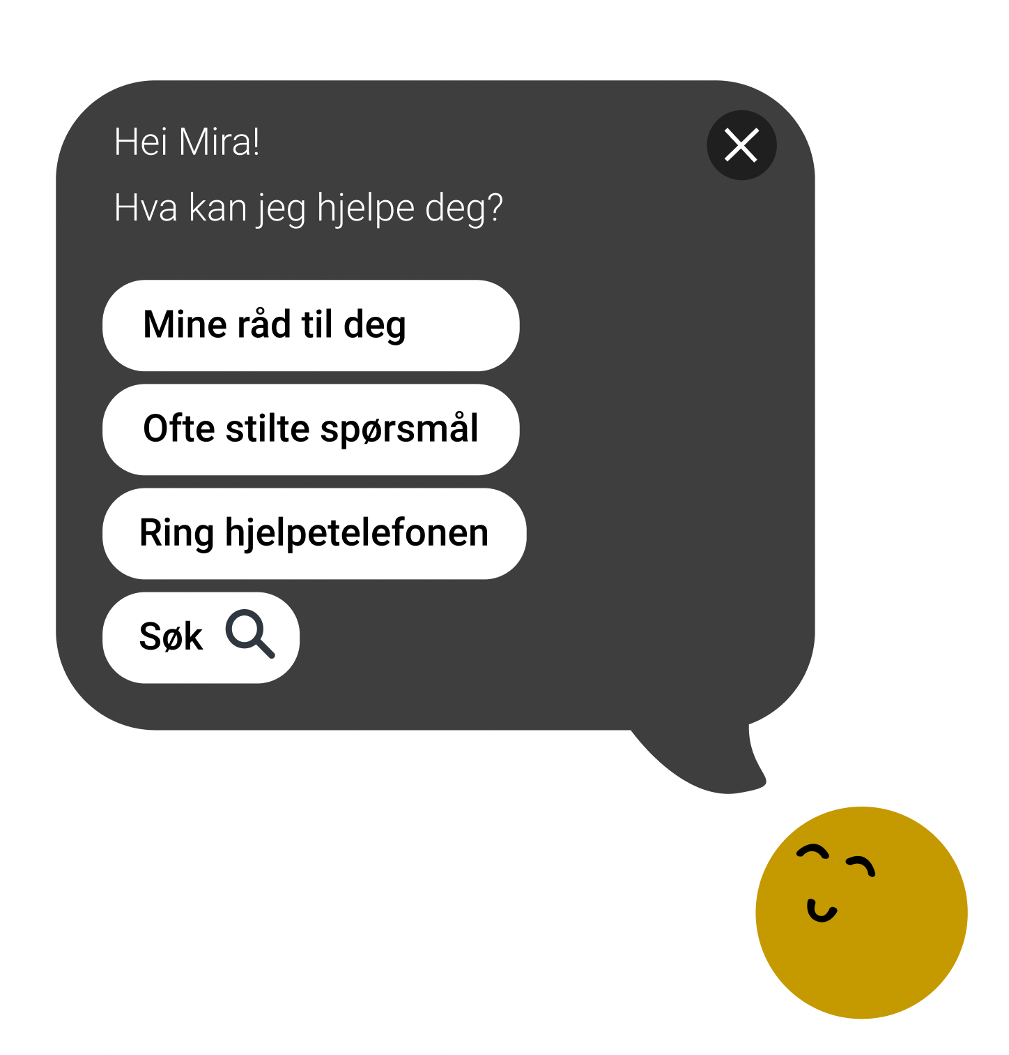
En “proaktiv assistent”

Slide 69
Kommunikasjon mellom kommuner
3.

Slide 70
HVORFOR?

Slide 71
Mer effektiv ressursbruk
Tilrettelegger for proaktivitet
Mer sammenhengende, helhetlige tjenester

Slide 72

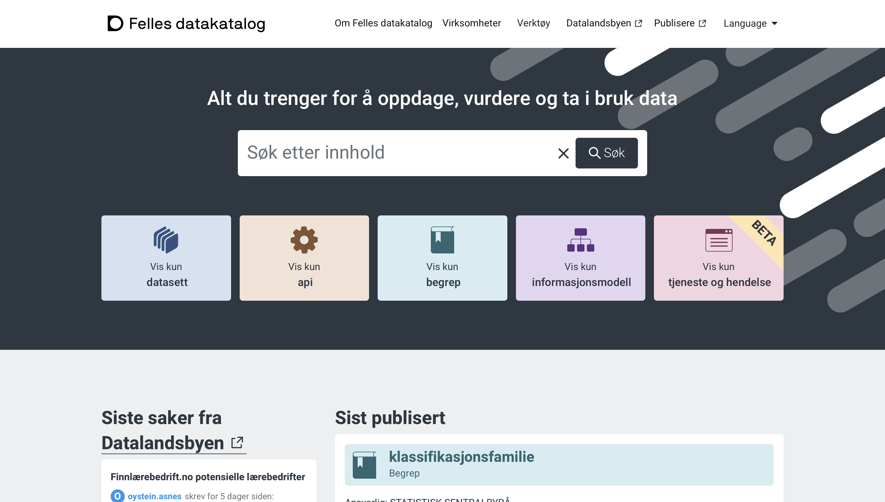

Slide 74
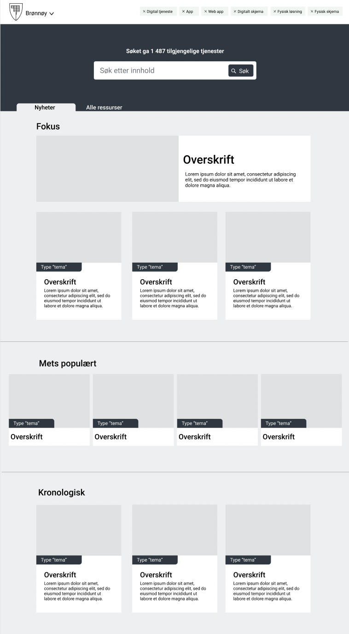




Nyheter
Tjenestekategorier
Tjenester
I dybden
Hva brukes hvor

Slide 75
Kommunikasjon mellom tjenester
Kommunikasjon mellom kommuner, stat og innbygger
Notes:
Forklare hvorfor disse delene er forskjellig!
Hvordan disse elementene relaterer seg til eksisterende ting og tang: altinn events, minside xxx
Våre samlede refleksjoner

Slide 76

Kommunikasjon mellom kommuner
Kommunikasjon mellom tjenester
Kommunikasjon mellom kommuner, stat og innbygger
Notes:
Forklare hvorfor disse delene er forskjellig!
Hvordan disse elementene relaterer seg til eksisterende ting og tang: altinn events, minside xxx
Våre samlede refleksjoner

Slide 77
Tanker om veien videre
Notes:
ask

Slide 78
Våre anbefalinger videre
1. Kommunikasjon mellom systemer
2. Kommunikasjon mellom kommune, innbygger og stat
3. Kommunikasjon mellom kommuner
Tilrettelegge for samtykke som gyldig behandlingsgrunnlag
Felles plattform for hendelsesdrevet arkitektur med nasjonalstyrt megler
Enkel brukergrensesnitt for å tilpasse proaktivitet for innbygger
Kommuner må kobles opp imot proaktivt system.
Kommuner og aktuelle statlige etater må opprette logikk for tolkning av hendelser og data, slik at de kan komme med forslag til innbyggere.
En eventuell felles portal, og andre statlige portaler må opprette en proaktiv kanal.
Gjøre felles datakatalog enda enklere å benytte for forskjellige virksomheter
Tilrettelegge for at det skal bli enklere for kommuner å kommunisere, lære av hverandre og dele tjenester og innsiktsarbeid
Oppdateringer om aktuelle digitaliseringsprosjekter
Notes:
Kategorisere etter fagfelt

Slide 79
Refleksjoner rundt prosjektet
Stort prosjekt med mange ulike veier
Krevende, men samtidig veldig lærerikt
Ikke alt er ferdig, men vi har lagt et grunnlag for videre utvikling

Slide 80

Takk for oss!
Forvaltningsinformatiker
Sunniva Slotten
ss-1996@hotmail.com
Systemutvikler
Ask Strande
mail@askattilla.com
Systemutvikler
Alexander Szewczyk
alex_szew@hotmail.com
Designer
Mira Krogh
mira@krogh.org
Notes:
Visuell utforming

Slide 81

DA
RFB

